Slide 1
第13章 数据分析、科学计算、数据可视化 董付国 微信公众号：Python小屋

Slide 2
相关标准库和扩展库
用于数据分析、科学计算与可视化的扩展模块主要有：numpy、scipy、pandas、SymPy、matplotlib、Traits、TraitsUI、Chaco、TVTK、Mayavi、VPython、OpenCV。

Slide 3
相关标准库和扩展库
numpy：科学计算包，支持N维数组运算、处理大型矩阵、成熟的广播函数库、矢量运算、线性代数、傅里叶变换、随机数生成，并可与C++/Fortran语言无缝结合。树莓派Python v3默认安装已经包含了numpy。

Slide 4
相关标准库和扩展库
scipy：scipy依赖于numpy，提供了更多的数学工具，包括矩阵运算、线性方程组求解、积分、优化、插值、信号处理、图像处理、统计等等。

Slide 5
相关标准库和扩展库
matplotlib模块依赖于numpy模块和tkinter模块，可以绘制多种形式的图形，包括线图、直方图、饼状图、散点图、误差线图等等，图形质量可满足出版要求，是数据可视化的重要工具。

Slide 6
相关标准库和扩展库
pandas（Python Data Analysis Library）是基于numpy的数据分析模块，提供了大量标准数据模型和高效操作大型数据集所需要的工具，可以说pandas是使得Python能够成为高效且强大的数据分析环境的重要因素之一。

Slide 7
相关标准库和扩展库
大量科学扩展库安装包下载：
http://www.lfd.uci.edu/~gohlke/pythonlibs/
enthought科学计算解决方案：
https://www.enthought.com/
anaconda3下载
https://www.continuum.io/downloads/

Slide 8
13.1 numpy简单应用
导入模块
>>> import numpy as np

Slide 9
13.1 numpy简单应用
生成数组
>>> np.array([1, 2, 3, 4, 5]) # 把列表转换为数组
array([1, 2, 3, 4, 5])
>>> np.array((1, 2, 3, 4, 5)) # 把元组转换成数组
array([1, 2, 3, 4, 5])
>>> np.array(range(5)) # 把range对象转换成数组
array([0, 1, 2, 3, 4])
>>> np.array([[1, 2, 3], [4, 5, 6]]) # 二维数组
array([[1, 2, 3],
[4, 5, 6]])
>>> np.arange(8) # 类似于内置函数range()
array([0, 1, 2, 3, 4, 5, 6, 7])
>>> np.arange(1, 10, 2)
array([1, 3, 5, 7, 9])

Slide 10
13.1 numpy简单应用
>>> np.linspace(0, 10, 11) # 等差数组，包含11个数
array([ 0., 1., 2., 3., 4., 5., 6., 7., 8., 9., 10.])
>>> np.linspace(0, 10, 11, endpoint=False) # 不包含终点
array([ 0. , 0.90909091, 1.81818182, 2.72727273, 3.63636364,
4.54545455, 5.45454545, 6.36363636, 7.27272727, 8.18181818,
9.09090909])
>>> np.logspace(0, 100, 10) # 对数数组
array([ 1.00000000e+000, 1.29154967e+011, 1.66810054e+022,
2.15443469e+033, 2.78255940e+044, 3.59381366e+055,
4.64158883e+066, 5.99484250e+077, 7.74263683e+088,
1.00000000e+100])
>>> np.logspace(1,6,5, base=2) # 对数数组，相当于2 ** np.linspace(1,6,5)
array([ 2. , 4.75682846, 11.3137085 , 26.90868529, 64. ])
>>> np.zeros(3) # 全0一维数组
array([ 0., 0., 0.])
>>> np.ones(3) # 全1一维数组
array([ 1., 1., 1.])

Slide 11
13.1 numpy简单应用
>>> np.zeros((3,3)) # 全0二维数组，3行3列
[[ 0. 0. 0.]
[ 0. 0. 0.]
[ 0. 0. 0.]]
>>> np.zeros((3,1)) # 全0二维数组，3行1列
array([[ 0.],
[ 0.],
[ 0.]])
>>> np.zeros((1,3)) # 全0二维数组，1行3列
array([[ 0., 0., 0.]])
>>> np.ones((1,3)) # 全1二维数组
array([[ 1., 1., 1.]])
>>> np.ones((3,3)) # 全1二维数组
array([[ 1., 1., 1.],
[ 1., 1., 1.],
[ 1., 1., 1.]])

Slide 12
13.1 numpy简单应用
>>> np.identity(3) # 单位矩阵
array([[ 1., 0., 0.],
[ 0., 1., 0.],
[ 0., 0., 1.]])
>>> np.identity(2)
array([[ 1., 0.],
[ 0., 1.]])
>>> np.empty((3,3)) # 空数组，只申请空间而不初始化，元素值是不确定的
array([[ 0., 0., 0.],
[ 0., 0., 0.],
[ 0., 0., 0.]])

Slide 13
13.1 numpy简单应用
>>> np.hamming(20) # Hamming窗口
array([ 0.08 , 0.10492407, 0.17699537, 0.28840385, 0.42707668,
0.5779865 , 0.7247799 , 0.85154952, 0.94455793, 0.9937262 ,
0.9937262 , 0.94455793, 0.85154952, 0.7247799 , 0.5779865 ,
0.42707668, 0.28840385, 0.17699537, 0.10492407, 0.08 ])
>>> np.blackman(10) # Blackman窗口
array([ -1.38777878e-17, 5.08696327e-02, 2.58000502e-01,
6.30000000e-01, 9.51129866e-01, 9.51129866e-01,
6.30000000e-01, 2.58000502e-01, 5.08696327e-02,
-1.38777878e-17])
>>> np.kaiser(12, 5) # Kaiser窗口
array([ 0.03671089, 0.16199525, 0.36683806, 0.61609304, 0.84458838,
0.98167828, 0.98167828, 0.84458838, 0.61609304, 0.36683806,
0.16199525, 0.03671089])

Slide 14
13.1 numpy简单应用
>>> np.random.randint(0, 50, 5) # 随机数组，5个0到50之间的整数
array([13, 47, 31, 26, 9])
>>> np.random.randint(0, 50, (3,5)) # 3行5列，15个介于0和50之间的整数
array([[34, 2, 33, 14, 40],
[ 9, 5, 10, 27, 11],
[26, 17, 10, 46, 30]])
>>> np.random.rand(10) # 10个小数
array([ 0.98139326, 0.35675498, 0.30580776, 0.30379627, 0.19527425,
0.59159936, 0.31132305, 0.20219211, 0.20073821, 0.02435331])
>>> np.random.standard_normal(5) # 从标准正态分布中随机采样
array([ 2.82669067, 0.9773194 , -0.72595951, -0.11343254, 0.74813065])

Slide 15
13.1 numpy简单应用
>>> x = np.random.standard_normal(size=(3, 4, 2))
>>> x
array([[[ 0.5218421 , -1.10892934],
[ 2.27295689, 0.9598461 ],
[-0.92229318, 2.25708573],
[ 0.0070173 , -0.30608704]],
[[ 1.05133704, -0.4094823 ],
[-0.03457527, -2.3034343 ],
[-0.45156185, -1.26174441],
[ 0.59367951, -0.78355627]],
[[ 0.0424474 , -1.75202307],
[-0.43457619, -0.96445206],
[ 0.28342028, 1.27303125],
[-0.15312326, 2.0399687 ]]])

Slide 16
13.1 numpy简单应用
>>> np.diag([1,2,3]) # 对角矩阵
array([[1, 0, 0],
[0, 2, 0],
[0, 0, 3]])
>>> np.diag([1,2,3,4]) # 对角矩阵
array([[1, 0, 0, 0],
[0, 2, 0, 0],
[0, 0, 3, 0],
[0, 0, 0, 4]])

Slide 17
13.1 numpy简单应用
测试两个数组是否足够接近
>>> x = np.array([1, 2, 3, 4.001, 5])
>>> y = np.array([1, 1.999, 3, 4.01, 5.1])
>>> np.allclose(x, y)
False
>>> np.allclose(x, y, rtol=0.2) # 设置相对误差参数
True
>>> np.allclose(x, y, atol=0.2) # 设置绝对误差参数
True

Slide 18
13.1 numpy简单应用
改变数组元素值
>>> x = np.arange(8)
>>> x
array([0, 1, 2, 3, 4, 5, 6, 7])
>>> np.append(x, 8) # 返回新数组，增加元素
array([0, 1, 2, 3, 4, 5, 6, 7, 8])
>>> np.append(x, [9,10])
array([0, 1, 2, 3, 4, 5, 6, 7, 9, 10])
>>> x # 不影响原来的数组
array([0, 1, 2, 3, 4, 5, 6, 7])
>>> x[3] = 8 # 原地修改元素值
>>> x
array([0, 1, 2, 8, 4, 5, 6, 7])
>>> np.insert(x, 1, 8) # 返回新数组，插入元素
array([0, 8, 1, 2, 8, 4, 5, 6, 7])

Slide 19
13.1 numpy简单应用
>>> x.repeat(3) # 元素重复，返回新数组
array([0, 0, 0, 1, 1, 1, 2, 2, 2, 8, 8, 8, 4, 4, 4, 5, 5, 5, 6, 6, 6, 7, 7, 7])
>>> x.put(0, 9) # 修改指定位置上的元素值
>>> x
array([9, 1, 2, 8, 4, 5, 6, 7])
>>> x = np.array([[1,2,3], [4,5,6], [7,8,9]])
>>> x[0, 2] = 4 # 修改第0行第2列的元素值
>>> x
array([[1, 2, 4],
[4, 5, 6],
[7, 8, 9]])

Slide 20
13.1 numpy简单应用
数组与数值的运算
>>> x = np.array((1, 2, 3, 4, 5)) # 创建数组对象
>>> x
array([1, 2, 3, 4, 5])
>>> x * 2 # 数组与数值相乘，返回新数组
array([ 2, 4, 6, 8, 10])
>>> x / 2 # 数组与数值相除
array([ 0.5, 1. , 1.5, 2. , 2.5])
>>> x // 2 # 数组与数值整除
array([0, 1, 1, 2, 2], dtype=int32)
>>> x ** 3 # 幂运算
array([1, 8, 27, 64, 125], dtype=int32)
>>> x + 2 # 数组与数值相加
array([3, 4, 5, 6, 7])
>>> x % 3 # 余数
array([1, 2, 0, 1, 2], dtype=int32)

Slide 21
13.1 numpy简单应用
>>> 2 ** x
array([2, 4, 8, 16, 32], dtype=int32)
>>> 2 / x
array([2. ,1. ,0.66666667, 0.5, 0.4])
>>> 63 // x
array([63, 31, 21, 15, 12], dtype=int32)

Slide 22
13.1 numpy简单应用
数组与数组的运算
>>> a = np.array((1, 2, 3))
>>> b = np.array(([1, 2, 3], [4, 5, 6], [7, 8, 9]))
>>> c = a * b # 数组与数组相乘
>>> c # a中的每个元素乘以b中的对应列元素
array([[ 1, 4, 9],
[ 4, 10, 18],
[ 7, 16, 27]])
>>> c / b # 数组之间的除法运算
array([[ 1., 2., 3.],
[ 1., 2., 3.],
[ 1., 2., 3.]])
>>> c / a
array([[ 1., 2., 3.],
[ 4., 5., 6.],
[ 7., 8., 9.]])

Slide 23
13.1 numpy简单应用
>>> a + a # 数组之间的加法运算
array([2, 4, 6])
>>> a * a # 数组之间的乘法运算
array([1, 4, 9])
>>> a - a # 数组之间的减法运算
array([0, 0, 0])
>>> a / a # 数组之间的除法运算
array([ 1., 1., 1.])

Slide 24
13.1 numpy简单应用
转置
>>> b = np.array(([1, 2, 3], [4, 5, 6], [7, 8, 9]))
>>> b
array([[1, 2, 3],
[4, 5, 6],
[7, 8, 9]])
>>> b.T # 转置
array([[1, 4, 7],
[2, 5, 8],
[3, 6, 9]])
>>> a = np.array((1, 2, 3, 4))
>>> a
array([1, 2, 3, 4])
>>> a.T # 一维数组转置以后和原来是一样的
array([1, 2, 3, 4])

Slide 25
13.1 numpy简单应用
排序
>>> x = np.array([3, 1, 2])
>>> np.argsort(x) # 返回排序后元素的原下标
array([1, 2, 0], dtype=int64)
>>> x[_] # 获取排序后的元素
array([1, 2, 3])
>>> x = np.array([3, 1, 2, 4])
>>> np.argsort(x)
array([1, 2, 0, 3], dtype=int64)
>>> x[_]
array([1, 2, 3, 4])
>>> x.sort() # 原地排序
>>> x
array([1, 2, 3, 4])

Slide 26
13.1 numpy简单应用
>>> x = np.array([[0, 3, 4], [2, 2, 1]])
>>> np.argsort(x, axis=0) # 二维数组纵向排序，返回原下标
array([[0, 1, 1],
[1, 0, 0]], dtype=int64)
>>> np.argsort(x, axis=1) # 二维数组横向排序
array([[0, 1, 2],
[2, 0, 1]], dtype=int64)
>>> x.sort(axis=1) # 原地排序，横向
>>> x # 注意，是每行单独排序
array([[0, 3, 4],
[1, 2, 2]])
>>> x.sort(axis=0) # 原地排序，纵向
>>> x # 每列单独排序
array([[0, 2, 2],
[1, 3, 4]])

Slide 27
13.1 numpy简单应用
点积/内积
>>> a = np.array((5, 6, 7))
>>> b = np.array((6, 6, 6))
>>> a.dot(b) # 向量内积
108
>>> np.dot(a,b)
108
>>> c = np.array(([1,2,3],[4,5,6],[7,8,9])) # 二维数组
>>> c.dot(a) # 二维数组的每行与一维向量计算内积
array([ 38, 92, 146])
>>> a.dot(c) # 一维向量与二维向量的每列计算内积
array([78, 96, 114])

Slide 28
13.1 numpy简单应用
数组元素访问
>>> b = np.array(([1,2,3],[4,5,6],[7,8,9]))
>>> b
array([[1, 2, 3],
[4, 5, 6],
[7, 8, 9]])
>>> b[0] # 第0行
array([1, 2, 3])
>>> b[0][0] # 第0行第0列的元素值
1
>>> b[0,2] # 第0行第2列的元素值
3
>>> b[[0,1]] # 第0行和第1行
array([[1, 2, 3],
[4, 5, 6]])
>>> b[[0,1], [1,2]] #第0行第1列的元素和第1行第2列的元素
array([2, 6])

Slide 29
13.1 numpy简单应用
>>> x = np.arange(0,100,10,dtype=np.floating)
>>> x
array([ 0., 10., 20., 30., 40., 50., 60., 70., 80., 90.])
>>> x[[1, 3, 5]] # 同时访问多个位置上的元素
array([ 10., 30., 50.])
>>> x[[1, 3, 5]] = 3 # 把多个位置上的元素改为相同的值
>>> x
array([ 0., 3., 20., 3., 40., 3., 60., 70., 80., 90.])
>>> x[[1, 3, 5]] = [34, 45, 56] # 把多个位置上的元素改为不同的值
>>> x
array([ 0., 34., 20., 45., 40., 56., 60., 70., 80., 90.])

Slide 30
13.1 numpy简单应用
数组支持函数运算
>>> x = np.arange(0, 100, 10, dtype=np.floating)
>>> np.sin(x) # 一维数组中所有元素求正弦值
array([ 0. , -0.54402111, 0.91294525, -0.98803162, 0.74511316,
-0.26237485, -0.30481062, 0.77389068, -0.99388865, 0.89399666])
>>> b = np.array(([1, 2, 3], [4, 5, 6], [7, 8, 9]))
>>> np.cos(b) # 二维数组中所有元素求余弦值
array([[ 0.54030231, -0.41614684, -0.9899925 ],
[-0.65364362, 0.28366219, 0.96017029],
[ 0.75390225, -0.14550003, -0.91113026]])
>>> np.round(_) # 四舍五入
array([[ 1., -0., -1.],
[-1., 0., 1.],
[ 1., -0., -1.]])

Slide 31
13.1 numpy简单应用
>>> x = np.random.rand(10) * 10 # 包含10个随机数的数组
>>> x
array([ 2.16124573, 2.58272611, 6.18827437, 5.21282916, 4.06596404,
3.34858432, 5.60654631, 9.49699461, 1.68564166, 2.9930861 ])
>>> np.floor(x) # 所有元素向下取整
array([ 2., 2., 6., 5., 4., 3., 5., 9., 1., 2.])
>>> np.ceil(x) # 所有元素向上取整
array([ 3., 3., 7., 6., 5., 4., 6., 10., 2., 3.])

Slide 32
13.1 numpy简单应用
>>> x = np.linspace(0, 3.14, 10)
>>> x
array([ 0. , 0.34888889, 0.69777778, 1.04666667, 1.39555556,
1.74444444, 2.09333333, 2.44222222, 2.79111111, 3.14 ])
>>> y = np.cos(x) # 余弦
>>> y
array([ 1. , 0.93975313, 0.76627189, 0.50045969, 0.17434523,
-0.17277674, -0.4990802 , -0.76524761, -0.93920748, -0.99999873])
>>> np.arccos(y) # 反余弦
array([ 0. , 0.34888889, 0.69777778, 1.04666667, 1.39555556,
1.74444444, 2.09333333, 2.44222222, 2.79111111, 3.14 ])

Slide 33
13.1 numpy简单应用
>>> np.absolute(-3) # 绝对值或模
3
>>> np.absolute(3+4j)
5.0
>>> np.ceil(np.array([1, 2, 3.1])) # 向上取整
array([ 1., 2., 4.])
>>> np.isnan(np.NAN)
True
>>> np.log2(8) # 对数
3.0
>>> np.log10([100, 1000, 10000])
array([ 2., 3., 4.])
>>> np.sqrt(range(10)) # 平方根
array([ 0. , 1. , 1.41421356, 1.73205081, 2. ,
2.23606798, 2.44948974, 2.64575131, 2.82842712, 3. ])

Slide 34
13.1 numpy简单应用
改变数组大小
>>> a = np.arange(1, 11, 1)
>>> a
array([1, 2, 3, 4, 5, 6, 7, 8, 9, 10])
>>> a.shape = 2, 5 # 改为2行5列
>>> a
array([[ 1, 2, 3, 4, 5],
[ 6, 7, 8, 9, 10]])
>>> a.shape = 5, -1 # -1表示自动计算，原地修改
>>> a
array([[ 1, 2],
[ 3, 4],
[ 5, 6],
[ 7, 8],
[ 9, 10]])
>>> b = a.reshape(2,5) # reshape()方法返回新数组
>>> b
array([[ 1, 2, 3, 4, 5],
[ 6, 7, 8, 9, 10]])

Slide 35
13.1 numpy简单应用
切片操作
>>> a = np.arange(10)
>>> a
array([0, 1, 2, 3, 4, 5, 6, 7, 8, 9])
>>> a[::-1] # 反向切片
array([9, 8, 7, 6, 5, 4, 3, 2, 1, 0])
>>> a[::2] # 隔一个取一个元素
array([0, 2, 4, 6, 8])
>>> a[:5] # 前5个元素
array([0, 1, 2, 3, 4])

Slide 36
13.1 numpy简单应用
>>> c = np.arange(25) # 创建数组
>>> c.shape = 5,5 # 修改数组大小
>>> c
array([[ 0, 1, 2, 3, 4],
[ 5, 6, 7, 8, 9],
[10, 11, 12, 13, 14],
[15, 16, 17, 18, 19],
[20, 21, 22, 23, 24]])
>>> c[0, 2:5] # 第0行中下标[2,5)之间的元素值
array([2, 3, 4])
>>> c[1] # 第0行所有元素
array([5, 6, 7, 8, 9])
>>> c[2:5, 2:5] # 行下标和列下标都介于[2,5)之间的元素值
array([[12, 13, 14],
[17, 18, 19],
[22, 23, 24]])

Slide 37
13.1 numpy简单应用
布尔运算
>>> x = np.random.rand(10) # 包含10个随机数的数组
>>> x
array([ 0.56707504, 0.07527513, 0.0149213 , 0.49157657, 0.75404095,
0.40330683, 0.90158037, 0.36465894, 0.37620859, 0.62250594])
>>> x > 0.5 # 比较数组中每个元素值是否大于0.5
array([ True, False, False, False, True, False, True, False, False, True], dtype=bool)
>>> x[x>0.5] # 获取数组中大于0.5的元素，可用于检测和过滤异常值
array([ 0.56707504, 0.75404095, 0.90158037, 0.62250594])
>>> x < 0.5
array([False, True, True, True, False, True, False, True, True, False], dtype=bool)
>>> np.all(x<1) # 测试是否全部元素都小于1
True

Slide 38
13.1 numpy简单应用
>>> np.any([1,2,3,4]) # 是否存在等价于True的元素
True
>>> np.any([0])
False
>>> a = np.array([1, 2, 3])
>>> b = np.array([3, 2, 1])
>>> a > b # 两个数组中对应位置上的元素比较
array([False, False, True], dtype=bool)
>>> a[a>b]
array([3])
>>> a == b
array([False, True, False], dtype=bool)
>>> a[a==b]
array([2])

Slide 39
13.1 numpy简单应用
取整运算
>>> x = np.random.rand(10)*50 # 10个随机数
>>> x
array([ 43.85639765, 30.47354735, 43.68965984, 38.92963767,
9.20056878, 21.34765863, 4.61037809, 17.99941701,
19.70232038, 30.05059154])
>>> np.int64(x) # 取整
array([43, 30, 43, 38, 9, 21, 4, 17, 19, 30], dtype=int64)
>>> np.int32(x)
array([43, 30, 43, 38, 9, 21, 4, 17, 19, 30])
>>> np.int16(x)
array([43, 30, 43, 38, 9, 21, 4, 17, 19, 30], dtype=int16)
>>> np.int8(x)
array([43, 30, 43, 38, 9, 21, 4, 17, 19, 30], dtype=int8)

Slide 40
13.1 numpy简单应用
广播
>>> a = np.arange(0,60,10).reshape(-1,1) # 列向量
>>> b = np.arange(0,6) # 行向量
>>> a
array([[ 0],
[10],
[20],
[30],
[40],
[50]])
>>> b
array([0, 1, 2, 3, 4, 5])
>>> a[0] + b # 数组与标量的加法
array([0, 1, 2, 3, 4, 5])
>>> a[1] + b
array([10, 11, 12, 13, 14, 15])

Slide 41
13.1 numpy简单应用
>>> a + b # 广播
array([[ 0, 1, 2, 3, 4, 5],
[10, 11, 12, 13, 14, 15],
[20, 21, 22, 23, 24, 25],
[30, 31, 32, 33, 34, 35],
[40, 41, 42, 43, 44, 45],
[50, 51, 52, 53, 54, 55]])
>>> a * b
array([[ 0, 0, 0, 0, 0, 0],
[ 0, 10, 20, 30, 40, 50],
[ 0, 20, 40, 60, 80, 100],
[ 0, 30, 60, 90, 120, 150],
[ 0, 40, 80, 120, 160, 200],
[ 0, 50, 100, 150, 200, 250]])

Slide 42
13.1 numpy简单应用
分段函数
>>> x = np.random.randint(0, 10, size=(1,10))
>>> x
array([[0, 4, 3, 3, 8, 4, 7, 3, 1, 7]])
>>> np.where(x<5, 0, 1) # 小于5的元素值对应0，其他对应1
array([[0, 0, 0, 0, 1, 0, 1, 0, 0, 1]])
>>> np.piecewise(x, [x<4, x>7], [lambda x:x*2, lambda x:x*3])
# 小于4的元素乘以2
# 大于7的元素乘以3
# 其他元素变为0
array([[ 0, 0, 6, 6, 24, 0, 0, 6, 2, 0]])

Slide 43
13.1 numpy简单应用
计算唯一值以及出现次数
>>> x = np.random.randint(0, 10, 7)
>>> x
array([8, 7, 7, 5, 3, 8, 0])
>>> np.bincount(x) # 元素出现次数，0出现1次，
# 1、2没出现，3出现1次，以此类推
array([1, 0, 0, 1, 0, 1, 0, 2, 2], dtype=int64)
>>> np.sum(_) # 所有元素出现次数之和等于数组长度
7
>>> np.unique(x) # 返回唯一元素值
array([0, 3, 5, 7, 8])

Slide 44
13.1 numpy简单应用
矩阵运算
>>> a_list = [3, 5, 7]
>>> a_mat = np.matrix(a_list) # 创建矩阵
>>> a_mat
matrix([[3, 5, 7]])
>>> a_mat.T # 矩阵转置
matrix([[3],
[5],
[7]])
>>> a_mat.shape # 矩阵形状
(1, 3)
>>> a_mat.size # 元素个数
3

Slide 45
13.1 numpy简单应用
>>> a_mat.mean() # 元素平均值
5.0
>>> a_mat.sum() # 所有元素之和
15
>>> a_mat.max() # 最大值
7
>>> a_mat.max(axis=1) # 横向最大值
matrix([[7]])
>>> a_mat.max(axis=0) # 纵向最大值
matrix([[3, 5, 7]])
>>> b_mat = np.matrix((1, 2, 3)) # 创建矩阵
>>> b_mat
matrix([[1, 2, 3]])
>>> a_mat * b_mat.T # 矩阵相乘
matrix([[34]])

Slide 46
13.1 numpy简单应用
>>> c_mat = np.matrix([[1, 5, 3], [2, 9, 6]]) # 创建二维矩阵
>>> c_mat
matrix([[1, 5, 3],
[2, 9, 6]])
>>> c_mat.argsort(axis=0) # 纵向排序后的元素序号
matrix([[0, 0, 0],
[1, 1, 1]], dtype=int64)
>>> c_mat.argsort(axis=1) # 横向排序后的元素序号
matrix([[0, 2, 1],
[0, 2, 1]], dtype=int64)
>>> d_mat = np.matrix([[1, 2, 3], [4, 5, 6], [7, 8, 9]])
>>> d_mat.diagonal() # 矩阵对角线元素
matrix([[1, 5, 9]])

Slide 47
13.1 numpy简单应用
>>> np.cov([1,1,1,1,1]) # 协方差
array(0.0)
>>> x = [-2.1, -1, 4.3]
>>> y = [3, 1.1, 0.12]
>>> X = np.vstack((x,y))
>>> print(np.cov(X)) # 协方差
[[ 11.71 -4.286 ]
[ -4.286 2.14413333]]
>>> print(np.cov(x, y))
[[ 11.71 -4.286 ]
[ -4.286 2.14413333]]
>>> print(np.cov(x))
11.709999999999999

Slide 48
13.1 numpy简单应用
>>> np.linalg.eig([[1,1],[2,2]]) # 特征值与特征向量
(array([ 0., 3.]), array([[-0.70710678, -0.4472136 ],
[ 0.70710678, -0.89442719]]))
>>> x = np.matrix([[1,2], [3,4]])
>>> y = np.linalg.inv(x) # 逆矩阵
>>> x * y
matrix([[ 1.00000000e+00, 1.11022302e-16],
[ 0.00000000e+00, 1.00000000e+00]])
>>> y * x
matrix([[ 1.00000000e+00, 4.44089210e-16],
[ 0.00000000e+00, 1.00000000e+00]])
>>> np.corrcoef(x[0], x[1]) # Pearson积矩相关系数
array([[ 1., 1.],
[ 1., 1.]])

Slide 49
13.1 numpy简单应用
矩阵QR分解
>>> a = np.matrix([[1,2,3], [4,5,6]])
>>> np.linalg.qr(a)
(matrix([[-0.24253563, -0.9701425 ],
[-0.9701425 , 0.24253563]]), matrix([[-4.12310563, -5.33578375, -6.54846188],
[ 0. , -0.72760688, -1.45521375]]))
>>> q, r = np.linalg.qr(a)
>>> np.dot(q,r)
matrix([[ 1., 2., 3.],
[ 4., 5., 6.]])

Slide 50
13.1 numpy简单应用
矩阵不同维度上的计算
>>> x = np.matrix(np.arange(0,10).reshape(2,5)) # 二维矩阵
>>> x
matrix([[0, 1, 2, 3, 4],
[5, 6, 7, 8, 9]])
>>> x.sum() # 所有元素之和
45
>>> x.sum(axis=0) # 纵向求和
matrix([[ 5, 7, 9, 11, 13]])
>>> x.sum(axis=1) # 横向求和
matrix([[10],
[35]])
>>> x.mean() # 平均值
4.5
>>> x.mean(axis=1)
matrix([[ 2.],
[ 7.]])
>>> x.mean(axis=0)
matrix([[ 2.5, 3.5, 4.5, 5.5, 6.5]])

Slide 51
13.1 numpy简单应用
>>> x.max() # 所有元素最大值
9
>>> x.max(axis=0) # 纵向最大值
matrix([[5, 6, 7, 8, 9]])
>>> x.max(axis=1) # 横向最大值
matrix([[4],
[9]])
>>> weight = [0.3, 0.7] # 权重
>>> np.average(x, axis=0, weights=weight)
matrix([[ 3.5, 4.5, 5.5, 6.5, 7.5]])

Slide 52
13.1 numpy简单应用
>>> x = np.matrix(np.random.randint(0, 10, size=(3,3)))
>>> x
matrix([[3, 7, 4],
[5, 1, 8],
[2, 7, 0]])
>>> x.std() # 标准差
2.6851213274654606
>>> x.std(axis=1) # 横向标准差
matrix([[ 1.69967317],
[ 2.86744176],
[ 2.94392029]])
>>> x.std(axis=0) # 纵向标准差
matrix([[ 1.24721913, 2.82842712, 3.26598632]])
>>> x.var(axis=0) # 纵向方差
matrix([[ 1.55555556, 8. , 10.66666667]])

Slide 53
13.1 numpy简单应用
读写文件
>>> x = np.random.rand(4, 10)
>>> np.save('data.npy', x)
>>> y = np.load('data.npy')
>>> y
array([[ 0.07925715, 0.22961054, 0.88920655, 0.00662773, 0.04686686,
0.00751701, 0.20792476, 0.18253408, 0.57074963, 0.89410328],
[ 0.04090589, 0.09324791, 0.15263598, 0.98564644, 0.74931515,
0.79126167, 0.19940871, 0.74923295, 0.43874089, 0.51553475],
[ 0.5749905 , 0.68089027, 0.19490823, 0.2631205 , 0.53732501,
0.58207636, 0.89361896, 0.43969519, 0.11009907, 0.96794452],
[ 0.29274478, 0.67495611, 0.13427721, 0.57206913, 0.78126455,
0.34121099, 0.74407954, 0.34712801, 0.55393827, 0.78458682]])

Slide 54
13.1 numpy简单应用
>>> a_mat = np.matrix([3, 5, 7])
>>> a_mat.tostring()
b'\x03\x00\x00\x00\x05\x00\x00\x00\x07\x00\x00\x00'
>>> a_mat.dumps()
b'\x80\x02cnumpy.core.multiarray\n_reconstruct\nq\x00cnumpy.matrixlib.defmatrix\nmatrix\nq\x01K\x00\x85q\x02c_codecs\nencode\nq\x03X\x01\x00\x00\x00bq\x04X\x06\x00\x00\x00latin1q\x05\x86q\x06Rq\x07\x87q\x08Rq\t(K\x01K\x01K\x03\x86q\ncnumpy\ndtype\nq\x0bX\x02\x00\x00\x00i4q\x0cK\x00K\x01\x87q\rRq\x0e(K\x03X\x01\x00\x00\x00<q\x0fNNNJ\xff\xff\xff\xffJ\xff\xff\xff\xffK\x00tq\x10b\x89h\x03X\x0c\x00\x00\x00\x03\x00\x00\x00\x05\x00\x00\x00\x07\x00\x00\x00q\x11h\x05\x86q\x12Rq\x13tq\x14b.'
>>> np.loads(_)
matrix([[3, 5, 7]])
>>> a_mat.dump('x.dat')
>>> np.load('x.dat')
matrix([[3, 5, 7]])

Slide 55
13.1 numpy简单应用
常用常量
>>> np.Inf # 正无穷大
inf
>>> np.NAN # 非数字
nan
>>> np.NaN
nan
>>> np.Infinity
inf
>>> np.MAXDIMS
32
>>> np.NINF # 负无穷大
-inf
>>> np.NZERO # 负0
-0.0

Slide 56
13.2 scipy简单应用
scipy在numpy的基础上增加了大量用于数学计算、科学计算以及工程计算的模块，包括线性代数、常微分方程数值求解、信号处理、图像处理、稀疏矩阵等等。

Slide 57
13.2 scipy简单应用
scipy主要模块有：
模块 | 说明
constants | 常数
special | 特殊函数
optimize | 数值优化算法，如最小二乘拟合（leastsq）、函数最小值（fmin系列）、非线性方程组求解（fsolve）等等
interpolate | 插值（interp1d、interp2d等等）
integrate | 数值积分
signal | 信号处理
ndimage | 图像处理，包括滤波器模块filters、傅里叶变换模块fourier、图像插值模块interpolation、图像测量模块measurements、形态学图像处理模块morphology等等
stats | 统计
misc | 提供了读取图像文件的方法和一些测试图像
io | 提供了读取Matlab和Fortran文件的方法

Slide 58
13.2.1 常数与特殊函数
scipy的constants模块包含了大量用于科学计算的常数
>>> from scipy import constants as C
>>> C.pi # 圆周率
3.141592653589793
>>> C.golden # 黄金比例
1.618033988749895
>>> C.c # 真空中的光速
299792458.0
>>> C.h # 普朗克常数
6.62606896e-34
>>> C.mile # 一英里等于多少米
1609.3439999999998
>>> C.inch # 一英寸等于多少米
0.0254
>>> C.degree # 一度等于多少弧度
0.017453292519943295
>>> C.minute # 一分钟等于多少秒
60.0
>>> C.g # 标准重力加速度
9.80665

Slide 59
13.2.1 常数与特殊函数
scipy的special模块包含了大量函数库，包括基本数学函数、特殊函数以及numpy中的所有函数。
>>> from scipy import special as S
>>> S.cbrt(8) # 立方根
2.0
>>> S.exp10(3) # 10**3
1000.0
>>> S.sindg(90) # 正弦函数，参数为角度
1.0
>>> S.round(3.1) # 四舍五入函数
3.0
>>> S.round(3.5)
4.0
>>> S.round(3.499)
3.0

Slide 60
13.2.2 scipy简单应用
>>> S.comb(5,3) # 从5个中任选3个的组合数
10.0
>>> S.perm(5,3) # 排列数
60.0
>>> S.gamma(4) # gamma函数
6.0
>>> S.beta(10, 200) # beta函数
2.839607777781333e-18
>>> S.sinc(0) # sinc函数
1.0
>>> S.sinc(1)
3.8981718325193755e-17

Slide 61
13.2.2 scipy简单应用
signal模块包含大量滤波函数、B样条插值算法等等。
>>> import numpy as np
>>> x = np.array([1, 2, 3])
>>> h = np.array([4, 5, 6])
>>> import scipy.signal
>>> scipy.signal.convolve(x, h) # 一维卷积运算
array([ 4, 13, 28, 27, 18])

Slide 62
13.2.2 scipy简单应用
二维图像卷积运算。
import numpy as np
from scipy import signal
from scipy import misc
import matplotlib.pyplot as plt
face = misc.face(gray=True)
scharr = np.array([[ -3-3j, 0-10j, +3 -3j],
[-10+0j, 0+ 0j, +10 +0j],
[ -3+3j, 0+10j, +3 +3j]]) # Gx + j*Gy
grad = signal.convolve2d(face, scharr, boundary='symm', mode='same')

Slide 63
13.2.2 scipy简单应用
fig, (ax_orig, ax_mag) = plt.subplots(1, 2, figsize=(10, 6))
ax_orig.imshow(face, cmap='gray')
ax_orig.set_title('Original')
ax_orig.set_axis_off()
ax_mag.imshow(np.absolute(grad), cmap='gray')
ax_mag.set_title('Gradient magnitude')
ax_mag.set_axis_off()
fig.show()

Slide 64
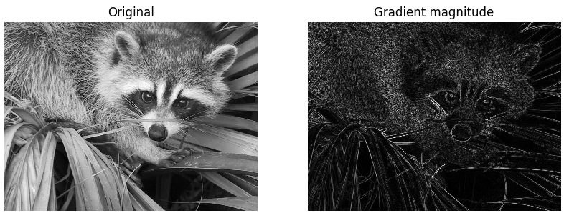
13.2.2 scipy简单应用

Slide 65
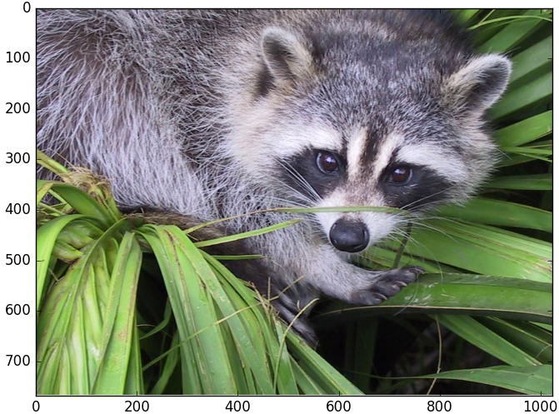
13.2.2 scipy简单应用
模块ndimage提供了大量用于N维图像处理的方法
图像滤波
>>> from scipy import misc
>>> from scipy import ndimage
>>> import matplotlib.pyplot as plt
>>> face = misc.face() # face是测试图像之一
>>> plt.figure() # 创建图形
>>> plt.imshow(face) # 绘制测试图像
>>> plt.show() # 原始图像

Slide 66
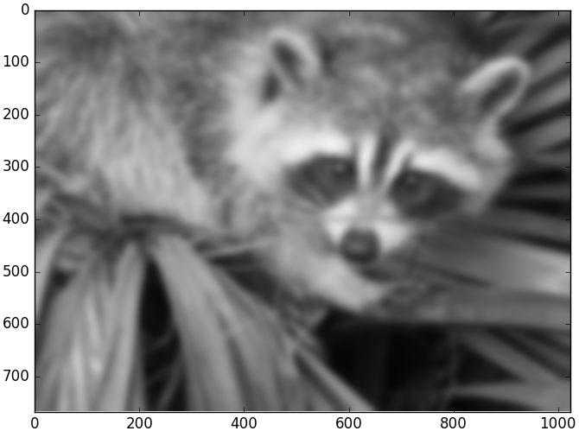
13.2.2 scipy简单应用
>>> blurred_face = ndimage.gaussian_filter(face, sigma=7) # 高斯滤波
>>> plt.imshow(blurred_face)
>>> plt.show() # 显示结果图像

Slide 67
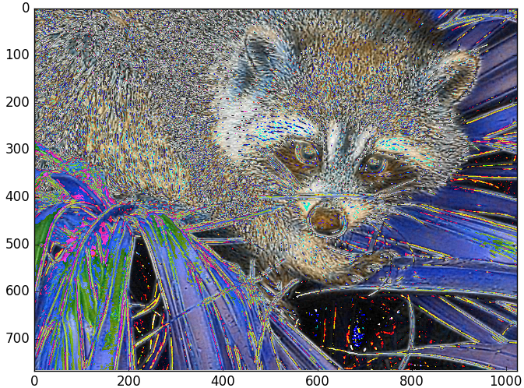
13.2.2 scipy简单应用
>>> blurred_face1 = ndimage.gaussian_filter(face, sigma=1) # 边缘锐化
>>> blurred_face3 = ndimage.gaussian_filter(face, sigma=3)
>>> sharp_face = blurred_face3 + 6*(blurred_face3-blurred_face1)
>>> plt.imshow(sharp_face)
>>> plt.show()

Slide 68
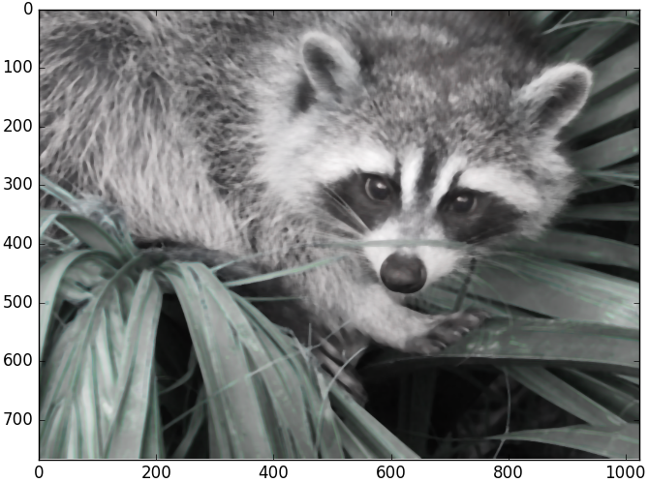
13.2.2 scipy简单应用
>>> median_face = ndimage.median_filter(face, 7) # 中值滤波
>>> plt.imshow(median_face)
>>> plt.show()

Slide 69
13.2.2 scipy简单应用
图像测量
>>> ndimage.measurements.maximum(face) # 最大值
255
>>> ndimage.measurements.maximum_position(face) # 最大值位置
(242, 560, 2)
>>> ndimage.measurements.extrema(face) # 最小值、最大值及其位置
(0, 255, (0, 883, 2), (242, 560, 2))
>>> ndimage.measurements.mean(face) # 平均值
110.16274388631184
>>> ndimage.measurements.median(face) # 中值
109.0

Slide 70
13.2.2 scipy简单应用
>>> ndimage.measurements.center_of_mass(face) # 重心
(356.67522474359157, 469.24020108368114, 0.97399718955108483)
>>> ndimage.measurements.sum(face)
259906521
>>> ndimage.measurements.variance(face) # 方差
3307.17544034096
>>> ndimage.measurements.standard_deviation(face) # 标准差
57.508046744268405
>>> ndimage.measurements.histogram(face, 0, 255, 256) # 直方图

Slide 71
13.2.2 scipy简单应用（补充）
使用scipy进行多项式计算与符号计算
>>> from scipy import poly1d
>>> p1 = poly1d([1,2,3,4])
# 输出结果中，第一行的数字为第二行对应位置项中x的指数
>>> print(p1)
3 2
1 x + 2 x + 3 x + 4
# 等价于p2=(x-1)(x-2)(x-3)(x-4)
>>> p2 = poly1d([1,2,3,4], True)
>>> print(p2)
4 3 2
1 x - 10 x + 35 x - 50 x + 24

Slide 72
13.2.2 scipy简单应用（补充）
# 使用z作为变量
>>> p3 = poly1d([1,2,3,4], variable='z')
>>> print(p3)
3 2
1 z + 2 z + 3 z + 4
# 把多项式中的变量替换为指定的值
>>> p1(0)
4
>>> p1(1)
10

Slide 73
13.2.2 scipy简单应用（补充）
# 计算多项式对应方程的根
>>> p1.r
array([-1.65062919+0.j , -0.17468540+1.54686889j,
-0.17468540-1.54686889j])
>>> p1(p1.r[0])
(-8.8817841970012523e-16+0j)

Slide 74
13.2.2 scipy简单应用（补充）
# 查看和修改多项式的系数
>>> p1.c
array([1, 2, 3, 4])
>>> print(p3)
3 2
1 z + 2 z + 3 z + 4
>>> p3.c[0] = 5
>>> print(p3)
3 2
5 z + 2 z + 3 z + 4
# 查看多项式最高阶
>>> p1.order
3

Slide 75
13.2.2 scipy简单应用（补充）
# 查看指定指数对应的项的系数
# 例如，在p1多项式中，指数为3的项的系数为1
>>> p1[3]
1
>>> p1[0]
4

Slide 76
13.2.2 scipy简单应用（补充）
# 加、减、乘、除、幂运算
>>> print(p1)
3 2
1 x + 2 x + 3 x + 4
>>> print(-p1)
3 2
-1 x - 2 x - 3 x - 4
>>> print(p2)
4 3 2
1 x - 10 x + 35 x - 50 x + 24
>>> print(p1 + 3)
3 2
1 x + 2 x + 3 x + 7
>>> print(p1+p2)
4 3 2
1 x - 9 x + 37 x - 47 x + 28

Slide 77
13.2.2 scipy简单应用（补充）
>>> print(p1-5)
3 2
1 x + 2 x + 3 x - 1
>>> print(p2 - p1)
4 3 2
1 x - 11 x + 33 x - 53 x + 20
>>> print(p1 * 3)
3 2
3 x + 6 x + 9 x + 12
>>> print(p1*p2)
7 6 5 4 3 2
1 x - 8 x + 18 x - 6 x - 11 x + 38 x - 128 x + 96
>>> print(p1*p2/p2)
(poly1d([ 1., 2., 3., 4.]), poly1d([ 0.]))
>>> print(p2/p1)
(poly1d([ 1., -12.]), poly1d([ 56., -18., 72.]))

Slide 78
13.2.2 scipy简单应用（补充）
# 多项式的幂运算
>>> print(p1 ** 2)
6 5 4 3 2
1 x + 4 x + 10 x + 20 x + 25 x + 24 x + 16
>>> print(p1 * p1)
6 5 4 3 2
1 x + 4 x + 10 x + 20 x + 25 x + 24 x + 16

Slide 79
13.2.2 scipy简单应用（补充）
# 一阶导数
>>> print(p1.deriv())
2
3 x + 4 x + 3
# 二阶导数
>>> print(p1.deriv(2))
6 x + 4

Slide 80
13.2.2 scipy简单应用（补充）
# 多项式的不定积分
# 一重不定积分，设常数项为0
>>> print(p1.integ(m=1, k=0))
4 3 2
0.25 x + 0.6667 x + 1.5 x + 4 x
# 二重不定积分，设常数项为3
>>> print(p1.integ(m=2, k=3))
5 4 3 2
0.05 x + 0.1667 x + 0.5 x + 2 x + 3 x + 3

Slide 81
13.3 数据分析模块pandas
pandas主要提供了3种数据结构：1）Series，带标签的一维数组；2）DataFrame，带标签且大小可变的二维表格结构；3）Panel，带标签且大小可变的三维数组。

Slide 82
13.3 数据分析模块pandas
（1）生成一维数组
>>> import numpy as np
>>> import pandas as pd
>>> x = pd.Series([1, 3, 5, np.nan])
>>> x
0 1.0
1 3.0
2 5.0
3 NaN
dtype: float64

Slide 83
13.3 数据分析模块pandas
>>> pd.date_range(start='20130101', end='20131231', freq='H')
DatetimeIndex(['2013-01-01 00:00:00', '2013-01-01 01:00:00',
'2013-01-01 02:00:00', '2013-01-01 03:00:00',
'2013-01-01 04:00:00', '2013-01-01 05:00:00',
'2013-01-01 06:00:00', '2013-01-01 07:00:00',
'2013-01-01 08:00:00', '2013-01-01 09:00:00',
...
'2013-12-30 15:00:00', '2013-12-30 16:00:00',
'2013-12-30 17:00:00', '2013-12-30 18:00:00',
'2013-12-30 19:00:00', '2013-12-30 20:00:00',
'2013-12-30 21:00:00', '2013-12-30 22:00:00',
'2013-12-30 23:00:00', '2013-12-31 00:00:00'],
dtype='datetime64[ns]', length=8737, freq='H')

Slide 84
13.3 数据分析模块pandas
>>> dates = pd.date_range(start='20130101', end='20131231', freq='D')
# 间隔为天
>>> dates
DatetimeIndex(['2013-01-01', '2013-01-02', '2013-01-03', '2013-01-04',
'2013-01-05', '2013-01-06', '2013-01-07', '2013-01-08',
'2013-01-09', '2013-01-10',
...
'2013-12-22', '2013-12-23', '2013-12-24', '2013-12-25',
'2013-12-26', '2013-12-27', '2013-12-28', '2013-12-29',
'2013-12-30', '2013-12-31'],
dtype='datetime64[ns]', length=365, freq='D')

Slide 85
13.3 数据分析模块pandas
>>> dates = pd.date_range(start='20130101', end='20131231', freq='M') # 间隔为月
>>> dates
DatetimeIndex(['2013-01-31', '2013-02-28', '2013-03-31', '2013-04-30',
'2013-05-31', '2013-06-30', '2013-07-31', '2013-08-31',
'2013-09-30', '2013-10-31', '2013-11-30', '2013-12-31'],
dtype='datetime64[ns]', freq='M')

Slide 86
13.3 数据分析模块pandas
>>> pd.period_range('20170601', '20170630', freq='W')
PeriodIndex(['2017-05-29/2017-06-04', '2017-06-05/2017-06-11',
'2017-06-12/2017-06-18', '2017-06-19/2017-06-25',
'2017-06-26/2017-07-02'],
dtype='period[W-SUN]', freq='W-SUN')
>>> pd.period_range('20170601', '20170630', freq='D')
PeriodIndex(['2017-06-01', '2017-06-02', '2017-06-03', '2017-06-04',
'2017-06-05', '2017-06-06', '2017-06-07', '2017-06-08',
'2017-06-09', '2017-06-10', '2017-06-11', '2017-06-12',
'2017-06-13', '2017-06-14', '2017-06-15', '2017-06-16',
'2017-06-17', '2017-06-18', '2017-06-19', '2017-06-20',
'2017-06-21', '2017-06-22', '2017-06-23', '2017-06-24',
'2017-06-25', '2017-06-26', '2017-06-27', '2017-06-28',
'2017-06-29', '2017-06-30'],
dtype='period[D]', freq='D')

Slide 87
13.3 数据分析模块pandas
>>> pd.period_range('20170601', '20170630', freq='H')
PeriodIndex(['2017-06-01 00:00', '2017-06-01 01:00', '2017-06-01 02:00',
'2017-06-01 03:00', '2017-06-01 04:00', '2017-06-01 05:00',
'2017-06-01 06:00', '2017-06-01 07:00', '2017-06-01 08:00',
'2017-06-01 09:00',
...
'2017-06-29 15:00', '2017-06-29 16:00', '2017-06-29 17:00',
'2017-06-29 18:00', '2017-06-29 19:00', '2017-06-29 20:00',
'2017-06-29 21:00', '2017-06-29 22:00', '2017-06-29 23:00',
'2017-06-30 00:00'],
dtype='period[H]', length=697, freq='H')

Slide 88
13.3 数据分析模块pandas
（2）生成DataFrame
>>> pd.DataFrame(np.random.randn(12,4), index=dates, columns=list('ABCD'))
A B C D
2013-01-31 1.628310 -0.281223 0.247675 -1.604243
2013-02-28 0.071069 1.310116 -0.945838 -0.613267
2013-03-31 0.956887 -1.691863 0.170843 -0.387298
2013-04-30 0.869391 -1.939210 2.220454 1.654112
2013-05-31 -0.802416 0.558953 1.086787 -0.870317
2013-06-30 0.463761 2.451659 0.165985 0.913551
2013-07-31 1.755720 1.246089 -0.237590 -0.892358
2013-08-31 0.191604 -1.481263 -0.142491 -2.672721
2013-09-30 -0.146444 0.493261 -1.719681 0.676592
2013-10-31 1.153289 0.179862 -1.879004 -0.616305
2013-11-30 -0.500726 1.057525 0.140623 -0.113951
2013-12-31 0.229572 -0.778378 -0.682233 0.009218

Slide 89
13.3 数据分析模块pandas
>>> pd.DataFrame([np.random.randint(1, 100, 4) for i in range(12)],
index=dates, columns=list('ABCD')) # 4列随机数
A B C D
2013-01-31 17 72 26 13
2013-02-28 61 42 88 3
2013-03-31 14 61 97 95
2013-04-30 73 87 55 1
2013-05-31 58 80 20 2
2013-06-30 41 6 40 70
2013-07-31 51 48 81 77
2013-08-31 56 54 76 61
2013-09-30 32 27 82 76
2013-10-31 21 78 91 15
2013-11-30 75 77 17 50
2013-12-31 54 12 75 53

Slide 90
13.3 数据分析模块pandas
>>> pd.DataFrame({'A':np.random.randint(1, 100, 4),
'B':pd.date_range(start='20130101', periods=4, freq='D'),
'C':pd.Series([1, 2, 3, 4],index=list(range(4)),dtype='float32'),
'D':np.array([3] * 4,dtype='int32'),
'E':pd.Categorical(["test","train","test","train"]),
'F':'foo'})
A B C D E F
0 65 2013-01-01 1.0 3 test foo
1 18 2013-01-02 2.0 3 train foo
2 24 2013-01-03 3.0 3 test foo
3 32 2013-01-04 4.0 3 train foo

Slide 91
13.3 数据分析模块pandas
>>> df = pd.DataFrame({'A':np.random.randint(1, 100, 4),
'B':pd.date_range(start='20130101', periods=4, freq='D'),
'C':pd.Series([1, 2, 3, 4],\
index=['zhang', 'li', 'zhou', 'wang'],dtype='float32'),
'D':np.array([3] * 4,dtype='int32'),
'E':pd.Categorical(["test","train","test","train"]),
'F':'foo'})
>>> df
A B C D E F
zhang 20 2013-01-01 1.0 3 test foo
li 26 2013-01-02 2.0 3 train foo
zhou 63 2013-01-03 3.0 3 test foo
wang 69 2013-01-04 4.0 3 train foo

Slide 92
13.3 数据分析模块pandas
（3）二维数据查看
>>> df.head() # 默认显示前5行
A B C D E F
zhang 20 2013-01-01 1.0 3 test foo
li 26 2013-01-02 2.0 3 train foo
zhou 63 2013-01-03 3.0 3 test foo
wang 69 2013-01-04 4.0 3 train foo
>>> df.head(3) # 查看前3行
A B C D E F
zhang 20 2013-01-01 1.0 3 test foo
li 26 2013-01-02 2.0 3 train foo
zhou 63 2013-01-03 3.0 3 test foo
>>> df.tail(2) # 查看最后2行
A B C D E F
zhou 63 2013-01-03 3.0 3 test foo
wang 69 2013-01-04 4.0 3 train foo

Slide 93
13.3 数据分析模块pandas
（4）查看二维数据的索引、列名和数据
>>> df.index
Index(['zhang', 'li', 'zhou', 'wang'], dtype='object')
>>> df.columns
Index(['A', 'B', 'C', 'D', 'E', 'F'], dtype='object')
>>> df.values
array([[20, Timestamp('2013-01-01 00:00:00'), 1.0, 3, 'test', 'foo'],
[26, Timestamp('2013-01-02 00:00:00'), 2.0, 3, 'train', 'foo'],
[63, Timestamp('2013-01-03 00:00:00'), 3.0, 3, 'test', 'foo'],
[69, Timestamp('2013-01-04 00:00:00'), 4.0, 3, 'train', 'foo']], dtype=object)

Slide 94
13.3 数据分析模块pandas
（5）查看数据的统计信息
>>> df.describe() # 平均值、标准差、最小值、最大值等信息
A C D
count 4.000000 4.000000 4.0
mean 44.500000 2.500000 3.0
std 25.066578 1.290994 0.0
min 20.000000 1.000000 3.0
25% 24.500000 1.750000 3.0
50% 44.500000 2.500000 3.0
75% 64.500000 3.250000 3.0
max 69.000000 4.000000 3.0

Slide 95
13.3 数据分析模块pandas
（6）二维数据转置
>>> df.T
zhang li zhou \
A 20 26 63
B 2013-01-01 00:00:00 2013-01-02 00:00:00 2013-01-03 00:00:00
C 1 2 3
D 3 3 3
E test train test
F foo foo foo
wang
A 69
B 2013-01-04 00:00:00
C 4
D 3
E train
F foo

Slide 96
13.3 数据分析模块pandas
（7）排序
>>> df.sort_index(axis=0, ascending=False) # 对轴进行排序
A B C D E F
zhou 63 2013-01-03 3.0 3 test foo
zhang 20 2013-01-01 1.0 3 test foo
wang 69 2013-01-04 4.0 3 train foo
li 26 2013-01-02 2.0 3 train foo
>>> df.sort_index(axis=0, ascending=True)
A B C D E F
li 26 2013-01-02 2.0 3 train foo
wang 69 2013-01-04 4.0 3 train foo
zhang 20 2013-01-01 1.0 3 test foo
zhou 63 2013-01-03 3.0 3 test foo

Slide 97
13.3 数据分析模块pandas
>>> df.sort_index(axis=1, ascending=False)
F E D C B A
zhang foo test 3 1.0 2013-01-01 20
li foo train 3 2.0 2013-01-02 26
zhou foo test 3 3.0 2013-01-03 63
wang foo train 3 4.0 2013-01-04 69
>>> df.sort_values(by='A') # 对数据进行排序
# 也可以使用by=['A','B']按多列进行排序
A B C D E F
zhang 20 2013-01-01 1.0 3 test foo
li 26 2013-01-02 2.0 3 train foo
zhou 63 2013-01-03 3.0 3 test foo
wang 69 2013-01-04 4.0 3 train foo

Slide 98
13.3 数据分析模块pandas
（8）数据选择
>>> df['A'] # 选择列
zhang 20
li 26
zhou 63
wang 69
Name: A, dtype: int32
>>> 69 in df['A']
False
>>> 69 in df['A'].values
True

Slide 99
13.3 数据分析模块pandas
>>> df.iloc[0,1] # 查询第0行第1列位置的数据值
Timestamp('2013-01-01 00:00:00')
>>> df.iloc[2,2] # 查询第2行第2列位置的数据值
3.0
>>> df[df.A>50] # 按给定条件进行查询
A B C D E F
zhou 63 2013-01-03 3.0 3 test foo
wang 69 2013-01-04 4.0 3 train foo
>>> df[df['E']=='test'] # 按给定条件进行查询
A B C D E F
zhang 20 2013-01-01 1.0 3 test foo
zhou 63 2013-01-03 3.0 3 test foo
>>> df[df['A'].isin([20,69])]
A B C D E F
zhang 20 2013-01-01 1.0 3 test foo
wang 69 2013-01-04 4.0 3 train foo

Slide 100
13.3 数据分析模块pandas
>>> df.nlargest(3, ['C']) # 返回指定列最大的前3行
A B C D E F
wang 69 2013-01-04 4.0 3 train foo
zhou 63 2013-01-03 3.0 3 test foo
li 26 2013-01-02 2.0 3 train foo
>>> df.nlargest(3, ['A'])
A B C D E F
wang 69 2013-01-04 4.0 3 train foo
zhou 63 2013-01-03 3.0 3 test foo
li 26 2013-01-02 2.0 3 train foo

Slide 101
13.3 数据分析模块pandas
（9）数据修改
>>> df.iat[0, 2] = 3 # 修改指定行、列位置的数据值
>>> df.loc[:, 'D'] = np.random.randint(50, 60, 4)
# 修改某列的值
>>> df['C'] = -df['C'] # 对指定列数据取反
>>> df # 查看修改结果
A B C D E F
zhang 20 2013-01-01 -3.0 53 test foo
li 26 2013-01-02 -2.0 59 train foo
zhou 63 2013-01-03 -3.0 59 test foo
wang 69 2013-01-04 -4.0 50 train foo

Slide 102
13.3 数据分析模块pandas
>>> dff = df[:] # 切片
>>> dff
A B C D E F
zhang 20 2013-01-01 -3.0 53 test foo
li 26 2013-01-02 -2.0 59 train foo
zhou 63 2013-01-03 -3.0 59 test foo
wang 69 2013-01-04 -4.0 50 train foo
>>> dff['C'] = dff['C'] ** 2 # 替换列数据
>>> dff
A B C D E F
zhang 20 2013-01-01 9.0 53 test foo
li 26 2013-01-02 4.0 59 train foo
zhou 63 2013-01-03 9.0 59 test foo
wang 69 2013-01-04 16.0 50 train foo

Slide 103
13.3 数据分析模块pandas
>>> dff = df[:]
>>> dff
A B C D E F
zhang 20 2013-01-01 -3.0 53 test foo
li 26 2013-01-02 -2.0 59 train foo
zhou 63 2013-01-03 -3.0 59 test foo
wang 69 2013-01-04 -4.0 50 train foo
>>> dff.loc[dff['C']==-3.0, 'D'] = 100 # 修改特定行的指定列
>>> dff
A B C D E F
zhang 20 2013-01-01 -3.0 100 test foo
li 26 2013-01-02 -2.0 59 train foo
zhou 63 2013-01-03 -3.0 100 test foo
wang 69 2013-01-04 -4.0 50 train foo

Slide 104
13.3 数据分析模块pandas
>>> data = pd.DataFrame({'k1':['one'] * 3 + ['two'] * 4,
'k2':[1, 1, 2, 3, 3, 4, 4]})
>>> data.replace(1, 5) # 把所有1替换为5
k1 k2
0 one 5
1 one 5
2 one 2
3 two 3
4 two 3
5 two 4
6 two 4

Slide 105
13.3 数据分析模块pandas
>>> data.replace([1,2],[5,6]) # 1->5，2->6
k1 k2
0 one 5
1 one 5
2 one 6
3 two 3
4 two 3
5 two 4
6 two 4

Slide 106
13.3 数据分析模块pandas
>>> data.replace({1:5, 'one':'ONE'}) # 使用字典指定替换关系
k1 k2
0 ONE 5
1 ONE 5
2 ONE 2
3 two 3
4 two 3
5 two 4
6 two 4

Slide 107
13.3 数据分析模块pandas
>>> data = pd.DataFrame({'k1':['one'] * 3 + ['two'] * 4,
'k2':[1, 1, 2, 3, 3, 4, 4]})
>>> data
k1 k2
0 one 1
1 one 1
2 one 2
3 two 3
4 two 3
5 two 4
6 two 4

Slide 108
13.3 数据分析模块pandas
>>> data.drop(5, axis=0) # 删除指定行
k1 k2
0 one 1
1 one 1
2 one 2
3 two 3
4 two 3
6 two 4

Slide 109
13.3 数据分析模块pandas
>>> data.drop(3, inplace=True) # 原地删除
>>> data
k1 k2
0 one 1
1 one 1
2 one 2
4 two 3
5 two 4
6 two 4

Slide 110
13.3 数据分析模块pandas
>>> data.drop('k1', axis=1) # 删除指定列
k2
0 1
1 1
2 2
4 3
5 4
6 4

Slide 111
13.3 数据分析模块pandas
（10）缺失值处理
>>> df
A B C D E F
zhang 20 2013-01-01 9.0 53 test foo
li 26 2013-01-02 4.0 59 train foo
zhou 63 2013-01-03 9.0 59 test foo
wang 69 2013-01-04 16.0 50 train foo
>>> df1 = df.reindex(columns=list(df.columns) + ['G'])
>>> df1
A B C D E F G
zhang 20 2013-01-01 9.0 53 test foo NaN
li 26 2013-01-02 4.0 59 train foo NaN
zhou 63 2013-01-03 9.0 59 test foo NaN
wang 69 2013-01-04 16.0 50 train foo NaN

Slide 112
13.3 数据分析模块pandas
>>> df1.iat[0, 6] = 3 # 修改指定位置元素值，该列其他元素为缺失值NaN
>>> df1
A B C D E F G
zhang 20 2013-01-01 9.0 53 test foo 3.0
li 26 2013-01-02 4.0 59 train foo NaN
zhou 63 2013-01-03 9.0 59 test foo NaN
wang 69 2013-01-04 16.0 50 train foo NaN

Slide 113
13.3 数据分析模块pandas
>>> pd.isnull(df1) # 测试缺失值，返回值为True/False阵列
A B C D E F G
zhang False False False False False False False
li False False False False False False True
zhou False False False False False False True
wang False False False False False False True

Slide 114
13.3 数据分析模块pandas
>>> df1.dropna() # 返回不包含缺失值的行
A B C D E F G
zhang 20 2013-01-01 9.0 53 test foo 3.0
>>> df1['G'].fillna(5, inplace=True) # 使用指定值填充缺失值
>>> df1
A B C D E F G
zhang 20 2013-01-01 9.0 53 test foo 3.0
li 26 2013-01-02 4.0 59 train foo 5.0
zhou 63 2013-01-03 9.0 59 test foo 5.0
wang 69 2013-01-04 16.0 50 train foo 5.0

Slide 115
13.3 数据分析模块pandas
（11）重复值处理
>>> data = pd.DataFrame({'k1':['one'] * 3 + ['two'] * 4,
'k2':[1, 1, 2, 3, 3, 4, 4]})
>>> data
k1 k2
0 one 1
1 one 1
2 one 2
3 two 3
4 two 3
5 two 4
6 two 4

Slide 116
13.3 数据分析模块pandas
>>> data.duplicated() # 检查重复行
0 False
1 True
2 False
3 False
4 True
5 False
6 True
dtype: bool

Slide 117
13.3 数据分析模块pandas
>>> data.drop_duplicates() # 返回新数组，删除重复行
k1 k2
0 one 1
2 one 2
3 two 3
5 two 4
>>> data.drop_duplicates(['k1']) # 删除k1列的重复数据
k1 k2
0 one 1
3 two 3
>>> data.drop_duplicates(['k1'], keep='last')
k1 k2
2 one 2
6 two 4

Slide 118
13.3 数据分析模块pandas
（12）异常值处理
>>> import numpy as np
>>> import pandas as pd
>>> data = pd.DataFrame(np.random.randn(500, 4))
>>> data.describe() # 查看数据的统计信息
0 1 2 3
count 500.000000 500.000000 500.000000 500.000000
mean -0.077138 0.052644 -0.045360 0.024275
std 0.983532 1.027400 1.009228 1.000710
min -2.810694 -2.974330 -2.640951 -2.762731
25% -0.746102 -0.695053 -0.808262 -0.620448
50% -0.096517 -0.008122 -0.113366 -0.074785
75% 0.590671 0.793665 0.634192 0.711785
max 2.763723 3.762775 3.986027 3.539378

Slide 119
13.3 数据分析模块pandas
>>> col2 = data[2] # 第2列
>>> col2[col2>3.5] # 该列中大于3.5的数值
12 3.986027
Name: 2, dtype: float64
>>> col2[col2>3.0]
12 3.986027
Name: 2, dtype: float64
>>> col2[col2>2.5]
11 2.528325
12 3.986027
41 2.775205
157 2.707940
365 2.558892
483 2.990861
Name: 2, dtype: float64

Slide 120
13.3 数据分析模块pandas
>>> data[(data>3).any(1)] # 任意一列中有大于3的数值的行
0 1 2 3
4 1.008617 3.104177 0.522157 0.148458
12 -0.099386 0.218586 3.986027 0.997698
58 -1.553998 3.489834 0.438321 -0.276171
121 -2.101393 3.762775 1.124320 -0.210449
312 -0.945021 3.408861 1.143247 -0.005104
410 -0.279519 1.232496 -0.190450 3.539378

Slide 121
13.3 数据分析模块pandas
>>> data[np.abs(data)>2.5] = np.sign(data) * 2.5
# 把所有数据都限定到[-2.5, 2.5]之间
>>> data.describe()
0 1 2 3
count 500.000000 500.000000 500.000000 500.000000
mean -0.076439 0.046131 -0.049867 0.021888
std 0.978170 0.998113 0.992184 0.990873
min -2.500000 -2.500000 -2.500000 -2.500000
25% -0.746102 -0.695053 -0.808262 -0.620448
50% -0.096517 -0.008122 -0.113366 -0.074785
75% 0.590671 0.793665 0.634192 0.711785
max 2.500000 2.500000 2.500000 2.500000

Slide 122
13.3 数据分析模块pandas
（13）映射
>>> data['k1'] = data['k1'].map(str.upper) # 使用函数进行映射
>>> data
k1 k2
0 ONE 1
1 ONE 1
2 ONE 2
3 TWO 3
4 TWO 3
5 TWO 4
6 TWO 4

Slide 123
13.3 数据分析模块pandas
>>> data['k1'] = data['k1'].map({'ONE':'one', 'TWO':'two'})
# 使用字典表示映射关系
>>> data
k1 k2
0 one 1
1 one 1
2 one 2
3 two 3
4 two 3
5 two 4
6 two 4

Slide 124
13.3 数据分析模块pandas
>>> data['k2'] = data['k2'].map(lambda x:x+5) # lambda表达式
>>> data
k1 k2
0 one 6
1 one 6
2 one 7
3 two 8
4 two 8
5 two 9
6 two 9

Slide 125
13.3 数据分析模块pandas
>>> data.index = data.index.map(lambda x:x+5) # 修改索引
>>> data
k1 k2
5 one 6
6 one 6
7 one 7
8 two 8
9 two 8
10 two 9
11 two 9

Slide 126
13.3 数据分析模块pandas
>>> data.columns = data.columns.map(str.upper) # 修改列名
>>> data
K1 K2
5 one 6
6 one 6
7 one 7
8 two 8
9 two 8
10 two 9
11 two 9

Slide 127
13.3 数据分析模块pandas
（14）数据离散化
>>> from random import randrange
>>> data = [randrange(100) for _ in range(10)]
>>> category = [0,25,50,100]
>>> pd.cut(data, category)
[(50, 100], (0, 25], (50, 100], (0, 25], (50, 100], (50, 100], (50, 100], (0, 25], (0, 25], (50, 100]]
Categories (3, interval[int64]): [(0, 25] < (25, 50] < (50, 100]]
>>> pd.cut(data, category, right=False) # 左闭右开区间
[[50, 100), [0, 25), [50, 100), [25, 50), [50, 100), [50, 100), [50, 100), [0, 25), [0, 25), [50, 100)]
Categories (3, interval[int64]): [[0, 25) < [25, 50) < [50, 100)]

Slide 128
13.3 数据分析模块pandas
>>> labels = ['low', 'middle', 'high']
>>> pd.cut(data, category, right=False, labels=labels)
# 指定标签
[high, low, high, middle, high, high, high, low, low, high]
Categories (3, object): [high < low < middle]
>>> data
[74, 19, 59, 25, 53, 60, 54, 22, 24, 55]
>>> pd.cut(data,4) # 四分位
[(60.25, 74.0], (18.945, 32.75], (46.5, 60.25], (18.945, 32.75], (46.5, 60.25], (46.5, 60.25], (46.5, 60.25], (18.945, 32.75], (18.945, 32.75], (46.5, 60.25]]
Categories (4, interval[float64]): [(18.945, 32.75] < (32.75, 46.5] < (46.5, 60.25] < (60.25, 74.0]]

Slide 129
13.3 数据分析模块pandas
（15）频次统计与移位
>>> df1.shift(1) # 数据下移一行，负数表示上移
A B C D E F G
zhang NaN NaT NaN NaN NaN NaN NaN
li 20.0 2013-01-01 9.0 53.0 test foo 3.0
zhou 26.0 2013-01-02 4.0 59.0 train foo 5.0
wang 63.0 2013-01-03 9.0 59.0 test foo 5.0
>>> df1['D'].value_counts() # 直方图统计
59 2
50 1
53 1
Name: D, dtype: int64

Slide 130
13.3 数据分析模块pandas
（16）拆分与合并/连接
>>> df2 = pd.DataFrame(np.random.randn(10, 4))
>>> df2
0 1 2 3
0 2.064867 -0.888018 0.586441 -0.660901
1 -0.465664 -0.496101 0.249952 0.627771
2 1.974986 1.304449 -0.168889 -0.334622
3 0.715677 2.017427 1.750627 -0.787901
4 -0.370020 -0.878282 0.499584 0.269102
5 0.184308 0.653620 0.117899 -1.186588
6 -0.364170 1.652270 0.234833 0.362925
7 -0.329063 0.356276 1.158202 -1.063800
8 -0.778828 -0.156918 -0.760394 -0.040323
9 -0.391045 -0.374825 -1.016456 0.767481

Slide 131
13.3 数据分析模块pandas
>>> p1 = df2[:3] # 数据行拆分
>>> p1
0 1 2 3
0 2.064867 -0.888018 0.586441 -0.660901
1 -0.465664 -0.496101 0.249952 0.627771
2 1.974986 1.304449 -0.168889 -0.334622
>>> p2 = df2[3:7]
>>> p3 = df2[7:]
>>> df3 = pd.concat([p1, p2, p3]) # 数据行合并

Slide 132
13.3 数据分析模块pandas
>>> df2 == df3 # 测试两个二维数据是否相等，返回True/False阵列
0 1 2 3
0 True True True True
1 True True True True
2 True True True True
3 True True True True
4 True True True True
5 True True True True
6 True True True True
7 True True True True
8 True True True True
9 True True True True

Slide 133
13.3 数据分析模块pandas
>>> df1 = pd.DataFrame({'a':range(5), 'b':range(50,55), c':range(60,65)})
>>> df3 = pd.DataFrame({'a':range(3,8), 'd':range(30,35)})
>>> df1
a b c
0 0 50 60
1 1 51 61
2 2 52 62
3 3 53 63
4 4 54 64
>>> df3
a d
0 3 30
1 4 31
2 5 32
3 6 33
4 7 34

Slide 134
13.3 数据分析模块pandas
>>> pd.merge(df1, df3) # 内连接
a b c d
0 3 53 63 30
1 4 54 64 31
>>> pd.merge(df1, df3, how='right') # 右连接
a b c d
0 3 53.0 63.0 30
1 4 54.0 64.0 31
2 5 NaN NaN 32
3 6 NaN NaN 33
4 7 NaN NaN 34
>>> pd.merge(df1, df3, how='left') # 左连接
a b c d
0 0 50 60 NaN
1 1 51 61 NaN
2 2 52 62 NaN
3 3 53 63 30.0
4 4 54 64 31.0

Slide 135
13.3 数据分析模块pandas
>>> pd.merge(df1, df3, how='outer') # 外连接
a b c d
0 0 50.0 60.0 NaN
1 1 51.0 61.0 NaN
2 2 52.0 62.0 NaN
3 3 53.0 63.0 30.0
4 4 54.0 64.0 31.0
5 5 NaN NaN 32.0
6 6 NaN NaN 33.0
7 7 NaN NaN 34.0

Slide 136
13.3 数据分析模块pandas
（17）分组计算
>>> df4 = pd.DataFrame({'A':np.random.randint(1,5,8),
'B':np.random.randint(10,15,8),
'C':np.random.randint(20,30,8),
'D':np.random.randint(80,100,8)})
>>> df4
A B C D
0 1 13 26 81
1 3 14 29 88
2 1 13 28 88
3 2 10 21 90
4 4 14 28 83
5 4 11 24 81
6 2 11 26 99
7 3 13 25 91

Slide 137
13.3 数据分析模块pandas
>>> df4.groupby('A').sum() # 数据分组计算
B C D
A
1 26 54 169
2 21 47 189
3 27 54 179
4 25 52 164

Slide 138
13.3 数据分析模块pandas
>>> df4.groupby(['A','B']).mean()
C D
A B
1 13 27.0 84.5
2 10 21.0 90.0
11 26.0 99.0
3 13 25.0 91.0
14 29.0 88.0
4 11 24.0 81.0
14 28.0 83.0

Slide 139
13.3 数据分析模块pandas
（18）透视转换
>>> df = pd.DataFrame({'a':[1,2,3,4],
'b':[2,3,4,5],
'c':[3,4,5,6],
'd':[3,3,3,3]})
>>> df
a b c d
0 1 2 3 3
1 2 3 4 3
2 3 4 5 3
3 4 5 6 3

Slide 140
13.3 数据分析模块pandas
>>> df.pivot(index='a', columns='b', values='c')
b 2 3 4 5
a
1 3.0 NaN NaN NaN
2 NaN 4.0 NaN NaN
3 NaN NaN 5.0 NaN
4 NaN NaN NaN 6.0
>>> df.pivot(index='a', columns='b', values='d')
b 2 3 4 5
a
1 3.0 NaN NaN NaN
2 NaN 3.0 NaN NaN
3 NaN NaN 3.0 NaN
4 NaN NaN NaN 3.0

Slide 141
13.3 数据分析模块pandas
（19）数据差分
>>> df = pd.DataFrame({'a':np.random.randint(1, 100, 10),
'b':np.random.randint(1, 100, 10)},
index=map(str, range(10)))
>>> df
a b
0 21 54
1 53 28
2 18 87
3 56 40
4 62 34
5 74 10
6 7 78
7 58 79
8 66 80
9 30 21

Slide 142
13.3 数据分析模块pandas
>>> df.diff() # 纵向一阶差分
a b
0 NaN NaN
1 32.0 -26.0
2 -35.0 59.0
3 38.0 -47.0
4 6.0 -6.0
5 12.0 -24.0
6 -67.0 68.0
7 51.0 1.0
8 8.0 1.0
9 -36.0 -59.0

Slide 143
13.3 数据分析模块pandas
>>> df.diff(axis=1) # 横向一阶差分
a b
0 NaN 33.0
1 NaN -25.0
2 NaN 69.0
3 NaN -16.0
4 NaN -28.0
5 NaN -64.0
6 NaN 71.0
7 NaN 21.0
8 NaN 14.0
9 NaN -9.0

Slide 144
13.3 数据分析模块pandas
>>> df.diff(periods=2) # 纵向二阶差分
a b
0 NaN NaN
1 NaN NaN
2 -3.0 33.0
3 3.0 12.0
4 44.0 -53.0
5 18.0 -30.0
6 -55.0 44.0
7 -16.0 69.0
8 59.0 2.0
9 -28.0 -58.0

Slide 145
13.3 数据分析模块pandas
（20）计算相关系数
>>> df = pd.DataFrame({'A':np.random.randint(1, 100, 10),
'B':np.random.randint(1, 100, 10),
'C':np.random.randint(1, 100, 10)})
>>> df
A B C
0 5 91 3
1 90 15 66
2 93 27 3
3 70 44 66
4 27 14 10
5 35 46 20
6 33 14 69
7 12 41 15
8 28 62 47
9 15 92 77

Slide 146
13.3 数据分析模块pandas
>>> df.corr() # pearson相关系数
A B C
A 1.000000 -0.560009 0.162105
B -0.560009 1.000000 0.014687
C 0.162105 0.014687 1.000000
>>> df.corr('kendall') # Kendall Tau相关系数
A B C
A 1.000000 -0.314627 0.113666
B -0.314627 1.000000 0.045980
C 0.113666 0.045980 1.000000
>>> df.corr('spearman') # spearman秩相关
A B C
A 1.000000 -0.419455 0.128051
B -0.419455 1.000000 0.067279
C 0.128051 0.067279 1.000000

Slide 147
13.3 数据分析模块pandas
（21）结合matplotlib绘图
>>> import pandas as pd
>>> import numpy as np
>>> import matplotlib.pyplot as plt
>>> df = pd.DataFrame(np.random.randn(1000, 2), columns=['B', 'C']).cumsum()
>>> df['A'] = pd.Series(list(range(len(df))))
>>> plt.figure()
>>> df.plot(x='A')
>>> plt.show()

Slide 148
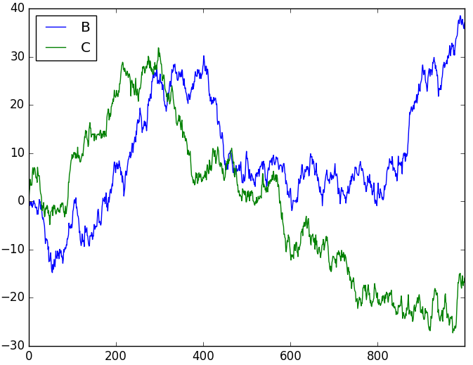
13.3 数据分析模块pandas

Slide 149
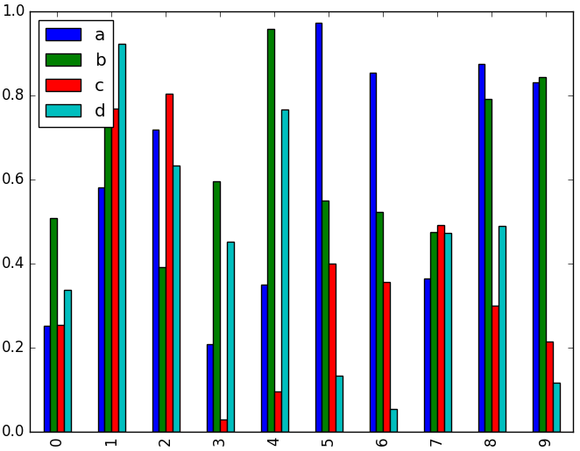
13.3 数据分析模块pandas
>>> df = pd.DataFrame(np.random.rand(10, 4), columns=['a', 'b', 'c', 'd'])
>>> df.plot(kind='bar')
>>> plt.show()

Slide 150
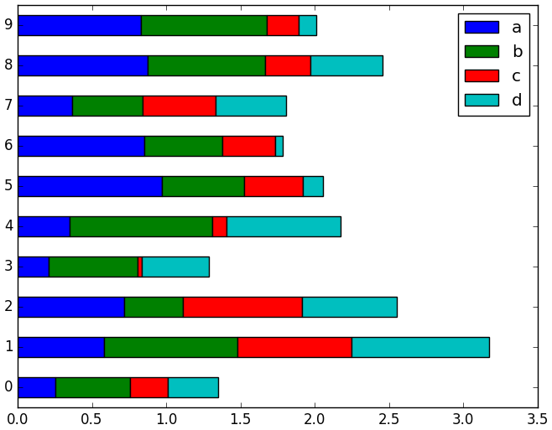
13.3 数据分析模块pandas
>>> df = pd.DataFrame(np.random.rand(10, 4), columns=['a', 'b', 'c', 'd'])
>>> df.plot(kind='barh', stacked=True)
>>> plt.show()

Slide 151
13.3 数据分析模块pandas
（23）文件读写
>>> df.to_excel('d:\\test.xlsx', sheet_name='dfg') # 将数据保存为Excel文件
>>> df = pd.read_excel('d:\\test.xlsx', 'dfg', index_col=None, na_values=['NA'])
>>> df.to_csv('d:\\test.csv') # 将数据保存为csv文件
>>> df = pd.read_csv('d:\\test.csv') # 读取csv文件中的数据

Slide 152
13.3 数据分析模块pandas
问题解决：假设有个Excel 2007文件“电影导演演员.xlsx”，其中有三列分别为电影名称、导演和演员列表（同一个电影可能会有多个演员，每个演员姓名之间使用逗号分隔），要求统计每个演员的参演电影数量，并统计最受欢迎的前3个演员。

Slide 153
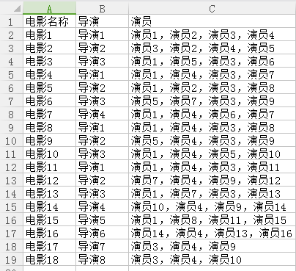
13.3 数据分析模块pandas

Slide 154
13.3 数据分析模块pandas
>>> import pandas as pd
>>> df = pd.read_excel('电影导演演员.xlsx')
>>> df
电影名称 导演 演员
0 电影1 导演1 演员1，演员2，演员3，演员4
1 电影2 导演2 演员3，演员2，演员4，演员5
2 电影3 导演3 演员1，演员5，演员3，演员6
3 电影4 导演1 演员1，演员4，演员3，演员7
4 电影5 导演2 演员1，演员2，演员3，演员8
5 电影6 导演3 演员5，演员7，演员3，演员9
6 电影7 导演4 演员1，演员4，演员6，演员7
7 电影8 导演1 演员1，演员4，演员3，演员8
8 电影9 导演2 演员5，演员4，演员3，演员9
9 电影10 导演3 演员1，演员4，演员5，演员10
10 电影11 导演1 演员1，演员4，演员3，演员11
11 电影12 导演2 演员7，演员4，演员9，演员12
12 电影13 导演3 演员1，演员7，演员3，演员13
13 电影14 导演4 演员10，演员4，演员9，演员14
14 电影15 导演5 演员1，演员8，演员11，演员15
15 电影16 导演6 演员14，演员4，演员13，演员16
16 电影17 导演7 演员3，演员4，演员9
17 电影18 导演8 演员3，演员4，演员10

Slide 155
13.3 数据分析模块pandas
>>> pairs = []
>>> for i in range(len(df)):
actors = df.at[i, '演员'].split('，')
for actor in actors:
pair = (actor, df.at[i, '电影名称'])
pairs.append(pair)
>>> pairs = sorted(pairs, key=lambda item:int(item[0][2:]))

Slide 156
13.3 数据分析模块pandas
>>> pairs
[('演员1', '电影1'), ('演员1', '电影3'), ('演员1', '电影4'), ('演员1', '电影5'), ('演员1', '电影7'), ('演员1', '电影8'), ('演员1', '电影10'), ('演员1', '电影11'), ('演员1', '电影13'), ('演员1', '电影15'), ('演员2', '电影1'), ('演员2', '电影2'), ('演员2', '电影5'), ('演员3', '电影1'), ('演员3', '电影2'), ('演员3', '电影3'), ('演员3', '电影4'), ('演员3', '电影5'), ('演员3', '电影6'), ('演员3', '电影8'), ('演员3', '电影9'), ('演员3', '电影11'), ('演员3', '电影13'), ('演员3', '电影17'), ('演员3', '电影18'), ('演员4', '电影1'), ('演员4', '电影2'), ('演员4', '电影4'), ('演员4', '电影7'), ('演员4', '电影8'), ('演员4', '电影9'), ('演员4', '电影10'), ('演员4', '电影11'), ('演员4', '电影12'), ('演员4', '电影14'), ('演员4', '电影16'), ('演员4', '电影17'), ('演员4', '电影18'), ('演员5', '电影2'), ('演员5', '电影3'), ('演员5', '电影6'), ('演员5', '电影9'), ('演员5', '电影10'), ('演员6', '电影3'), ('演员6', '电影7'), ('演员7', '电影4'), ('演员7', '电影6'), ('演员7', '电影7'), ('演员7', '电影12'), ('演员7', '电影13'), ('演员8', '电影5'), ('演员8', '电影8'), ('演员8', '电影15'), ('演员9', '电影6'), ('演员9', '电影9'), ('演员9', '电影12'), ('演员9', '电影14'), ('演员9', '电影17'), ('演员10', '电影10'), ('演员10', '电影14'), ('演员10', '电影18'), ('演员11', '电影11'), ('演员11', '电影15'), ('演员12', '电影12'), ('演员13', '电影13'), ('演员13', '电影16'), ('演员14', '电影14'), ('演员14', '电影16'), ('演员15', '电影15'), ('演员16', '电影16')]

Slide 157
13.3 数据分析模块pandas
>>> index = [item[0] for item in pairs]
>>> data = [item[1] for item in pairs]
>>> df1 = pd.DataFrame({'演员':index, '电影名称':data})
>>> result = df1.groupby('演员', as_index=False).count()

Slide 158
13.3 数据分析模块pandas
>>> result
演员 电影名称
0 演员1 10
1 演员10 3
2 演员11 2
3 演员12 1
4 演员13 2
5 演员14 2
6 演员15 1
7 演员16 1
8 演员2 3
9 演员3 12
10 演员4 13
11 演员5 5
12 演员6 2
13 演员7 5
14 演员8 3
15 演员9 5

Slide 159
13.3 数据分析模块pandas
>>> result.columns = ['演员', '参演电影数量']
>>> result
演员 参演电影数量
0 演员1 10
1 演员10 3
2 演员11 2
3 演员12 1
4 演员13 2
5 演员14 2
6 演员15 1
7 演员16 1
8 演员2 3
9 演员3 12
10 演员4 13
11 演员5 5
12 演员6 2
13 演员7 5
14 演员8 3
15 演员9 5

Slide 160
13.3 数据分析模块pandas
>>> result.sort_values('参演电影数量')
演员 参演电影数量
3 演员12 1
6 演员15 1
7 演员16 1
2 演员11 2
4 演员13 2
5 演员14 2
12 演员6 2
1 演员10 3
8 演员2 3
14 演员8 3
11 演员5 5
13 演员7 5
15 演员9 5
0 演员1 10
9 演员3 12
10 演员4 13

Slide 161
13.3 数据分析模块pandas
>>> result.nlargest(3, '参演电影数量') # 参演电影数量最多的3个演员
演员 参演电影数量
10 演员4 13
9 演员3 12
0 演员1 10

Slide 162
13.3 数据分析模块pandas
问题解决：运行下面的程序，在当前文件夹中生成饭店营业额模拟数据文件data.csv。

Slide 163
13.3 数据分析模块pandas
import csv
import random
import datetime
fn = 'data.csv'
with open(fn, 'w') as fp:
wr = csv.writer(fp) # 创建csv文件写入对象
wr.writerow(['日期', '销量']) # 写入表头
startDate = datetime.date(2017, 1, 1) # 起始日期
# 生成365个模拟数据，可以根据需要进行调整
for i in range(365):
# 生成一个模拟数据，写入csv文件
amount = 300 + i*5 + random.randrange(100)
wr.writerow([str(startDate), amount])
# 下一天
startDate = startDate + datetime.timedelta(days=1)

Slide 164
13.3 数据分析模块pandas
然后完成下面的任务：
1）使用pandas读取文件data.csv中的数据，创建DataFrame对象，并删除其中所有缺失值；
2）使用matplotlib生成折线图，反应该饭店每天的营业额情况，并把图形保存为本地文件first.jpg；
3）按月份进行统计，使用matplotlib绘制柱状图显示每个月份的营业额，并把图形保存为本地文件second.jpg；
4）按月份进行统计，找出相邻两个月最大涨幅，并把涨幅最大的月份写入文件maxMonth.txt；
5）按季度统计该饭店2018年的营业额数据，使用matplotlib生成饼状图显示2018年4个季度的营业额分布情况，并把图形保存为本地文件third.jpg。

Slide 165
13.3 数据分析模块pandas
import pandas as pd
import matplotlib.pyplot as plt
# 读取数据，丢弃缺失值
df = pd.read_csv('data.csv', encoding='cp936')
df = df.dropna()
# 生成营业额折线图
plt.figure()
df.plot(x=df['日期'])
plt.savefig('first.jpg')

Slide 166
13.3 数据分析模块pandas
# 按月统计，生成柱状图
plt.figure()
df1 = df[:]
df1['month'] = df1['日期'].map(lambda x: x[:x.rindex('-')])
df1 = df1.groupby(by='month', as_index=False).sum()
df1.plot(x=df1['month'], kind='bar')
plt.savefig('second.jpg')
# 查找涨幅最大的月份，写入文件
plt.figure()
df2 = df1.drop('month', axis=1).diff()
m = df2['销量'].nlargest(1).keys()[0]
with open('maxMonth.txt', 'w') as fp:
fp.write(df1.loc[m, 'month'])

Slide 167
13.3 数据分析模块pandas
# 按季度统计，生成饼状图
plt.figure()
one = df1[:3]['销量'].sum()
two = df1[3:6]['销量'].sum()
three = df1[6:9]['销量'].sum()
four = df1[9:12]['销量'].sum()
plt.pie([one, two, three, four],labels=['one', 'two', 'three', 'four'])
plt.savefig('third.jpg')

Slide 168
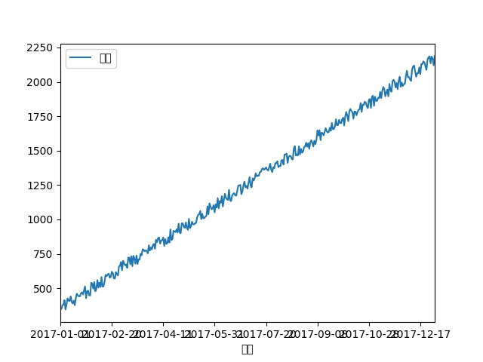
13.3 数据分析模块pandas
first.jpg

Slide 169
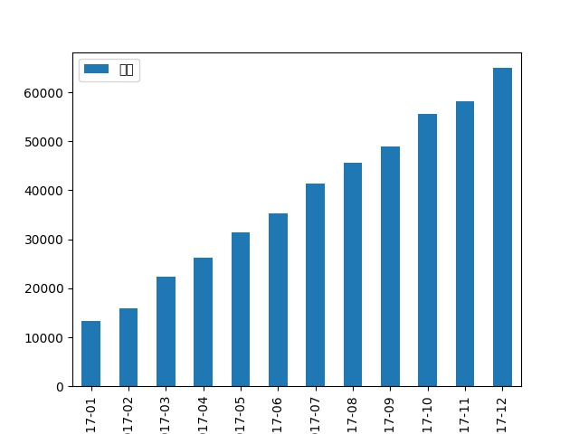
13.3 数据分析模块pandas
second.jpg

Slide 170
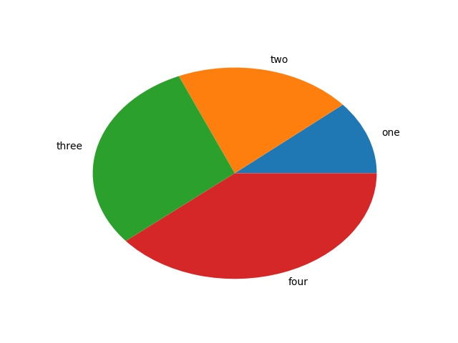
13.3 数据分析模块pandas
third.jpg

Slide 171
13.3 数据分析模块pandas
问题解决：在分析时序数据的有些场合下，可能每个月只能拿到一个数据，然而实际处理时，需要把这个数据扩展到该月的每天，且每天的数据相同。

Slide 172
13.3 数据分析模块pandas
import calendar
import numpy as np
import pandas as pd
df = pd.DataFrame({'日期':pd.date_range(start='20170101',
end='20171231',
freq='M'),
'数量':np.random.randint(100, 1000, 12)})
# 每个月的天数
daysEveryMonth = [None, 31, 28, 31, 30, 31, 30, 31, 31, 30, 31, 30, 31]
newDf = []

Slide 173
13.3 数据分析模块pandas
# 把每个月扩展到该月每一天
for i in range(len(df)):
# 获取年份和月份，适当修改2月天数
year, month = str(df.iloc[i]['日期'])[:7].split('-')
y = int(year)
m = int(month)
if calendar.isleap(y):
daysEveryMonth[2] = 29
else:
daysEveryMonth[2] = 28
# 该月数量
data = df.iloc[i]['数量']
# 生成每个月的DataFrame，每天数量都相同
tempDf = pd.DataFrame({'日期':pd.date_range(start=year+month+'01',
periods=daysEveryMonth[m],
freq='D'),
'数量':data})
newDf.append(tempDf)
# 合并多个DataFrame
resultDf = pd.concat(newDf, ignore_index=True)
print(resultDf)

Slide 174
13.4 统计分析模块statistics
（1）计算平均数函数mean()
>>> import statistics
>>> statistics.mean([1, 2, 3, 4, 5, 6, 7, 8, 9])
# 使用整数列表做参数
5.0
>>> statistics.mean(range(1,10)) # 使用range对象做参数
5.0

Slide 175
13.4 统计分析模块statistics
>>> import fractions
>>> x = [(3, 7), (1, 21), (5, 3), (1, 3)]
>>> y = [fractions.Fraction(*item) for item in x]
>>> y
[Fraction(3, 7), Fraction(1, 21), Fraction(5, 3), Fraction(1, 3)]
>>> statistics.mean(y) # 使用包含分数的列表做参数
Fraction(13, 21)
>>> import decimal
>>> x = ('0.5', '0.75', '0.625', '0.375')
>>> y = map(decimal.Decimal, x)
>>> statistics.mean(y) # 使用包含高精度实数的map对象做参数
Decimal('0.5625')

Slide 176
13.4 统计分析模块statistics
（2）中位数函数median()、median_low()、median_high()、median_grouped()
>>> statistics.median([1, 3, 5, 7]) # 偶数个样本时取中间两个数的平均数
4.0
>>> statistics.median_low([1, 3, 5, 7]) # 偶数个样本时取中间两个数的较小者
3
>>> statistics.median_high([1, 3, 5, 7]) # 偶数个样本时取中间两个数的较大者
5
>>> statistics.median(range(1,10))
5

Slide 177
13.4 统计分析模块statistics
>>> statistics.median_low([5, 3, 7]), statistics.median_high([5, 3, 7])
(5, 5)
>>> statistics.median_grouped([5, 3, 7])
5.0
>>> statistics.median_grouped([52, 52, 53, 54])
52.5
>>> statistics.median_grouped([1, 3, 3, 5, 7])
3.25
>>> statistics.median_grouped([1, 2, 2, 3, 4, 4, 4, 4, 4, 5])
3.7
>>> statistics.median_grouped([1, 2, 2, 3, 4, 4, 4, 4, 4, 5], interval=2)
3.4

Slide 178
13.4 统计分析模块statistics
（3）返回最常见数据或出现次数最多的数据（most common data）的函数mode()
>>> statistics.mode([1, 3, 5, 7]) # 无法确定出现次数最多的唯一元素
statistics.StatisticsError: no unique mode; found 4 equally common values
>>> statistics.mode([1, 3, 5, 7, 3])
3
>>> statistics.mode(["red", "blue", "blue", "red", "green", "red", "red"])
'red'

Slide 179
13.4 统计分析模块statistics
（4）pstdev()，返回总体标准差（population standard deviation ，the square root of the population variance)。
>>> statistics.pstdev([1.5, 2.5, 2.5, 2.75, 3.25, 4.75])
0.986893273527251
>>> statistics.pstdev(range(20))
5.766281297335398

Slide 180
13.4 统计分析模块statistics
（5）pvariance()，返回总体方差（population variance）或二次矩（second moment）。
>>> statistics.pvariance([1.5, 2.5, 2.5, 2.75, 3.25, 4.75])
0.9739583333333334
>>> x = [1, 2, 3, 4, 5, 10, 9, 8, 7, 6]
>>> mu = statistics.mean(x)
>>> mu
5.5
>>> statistics.pvariance([1, 2, 3, 4, 5, 10, 9, 8, 7, 6], mu)
8.25
>>> statistics.pvariance(range(20))
33.25
>>> statistics.pvariance((random.randint(1,10000) for i in range(30)))
10903549.933333334

Slide 181
13.4 统计分析模块statistics
（6）variance()、stdev()，计算样本方差（sample variance）和样本标准差（sample standard deviation，the square root of the sample variance，也叫均方差）。
>>> statistics.variance(range(20))
35.0
>>> statistics.stdev(range(20))
5.916079783099616
>>> _ * _
35.0
>>> lst = [3, 3, 3, 3, 3, 3]
>>> statistics.variance(lst), statistics.stdev(lst)
(0, 0.0)

Slide 182
13.5 matplotlib简单应用
matplotlib模块依赖于numpy模块和tkinter模块，可以绘制多种形式的图形，包括线图、直方图、饼状图、散点图、误差线图等等。

Slide 183
13.5.1 绘制带有中文标签和图例的图
import numpy as np
import pylab as pl
import matplotlib.font_manager as fm
myfont = fm.FontProperties(fname=r'C:\Windows\Fonts\STKAITI.ttf') #设置字体
t = np.arange(0.0, 2.0*np.pi, 0.01) # 自变量取值范围
s = np.sin(t) # 计算正弦函数值
z = np.cos(t) # 计算余弦函数值
pl.plot(t, s, label='正弦')
pl.plot(t, z, label='余弦')
pl.xlabel('x-变量', fontproperties='STKAITI', fontsize=18) # 设置x标签
pl.ylabel('y-正弦余弦函数值', fontproperties='simhei', fontsize=18)
pl.title('sin-cos函数图像', fontproperties='STLITI', fontsize=24)
pl.legend(prop=myfont) # 设置图例
pl.show()

Slide 184
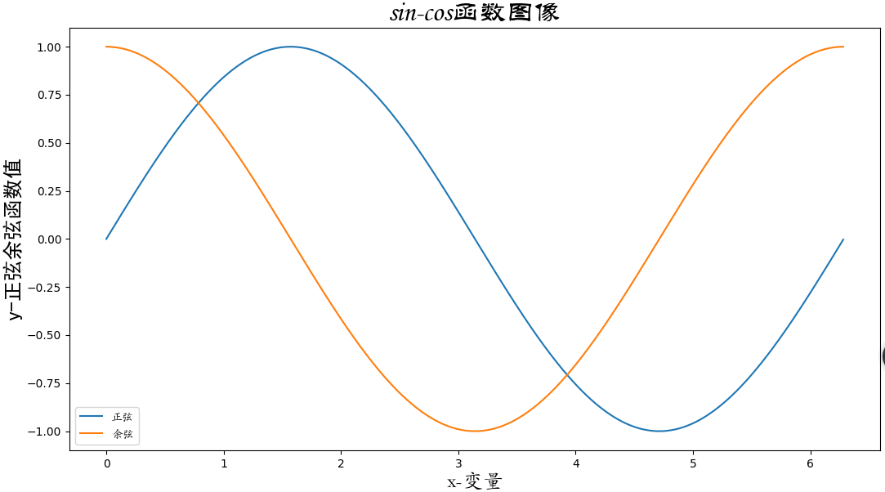
13.5.1 绘制带有中文标签和图例的图

Slide 185
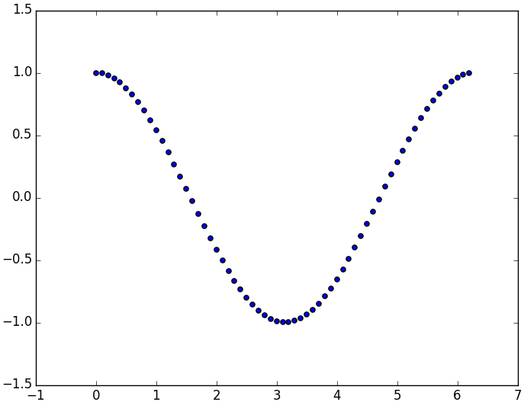
13.5.2 绘制散点图
>>> a = np.arange(0, 2.0*np.pi, 0.1)
>>> b = np.cos(a)
>>> pl.scatter(a,b)
>>> pl.show()

Slide 186
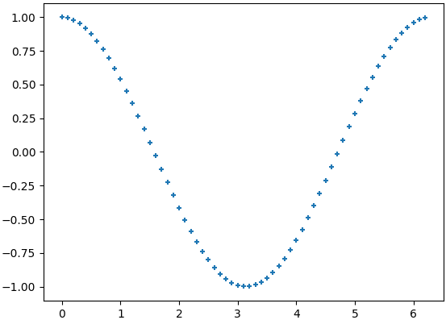
13.5.2 绘制散点图
修改散点符号与大小
>>> pl.scatter(a,b,s=20,marker='+')
>>> pl.show()

Slide 187
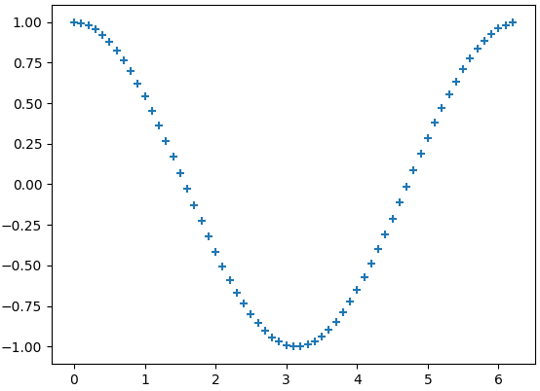
13.5.2 绘制散点图
修改线宽
>>> pl.scatter(a,b,s=20,linewidths=5,marker='+')
>>> pl.show()

Slide 188
13.5.2 绘制散点图
修改颜色
>>> import matplotlib.pylab as pl
>>> import numpy as np
>>> x = np.random.random(100)
>>> y = np.random.random(100)
>>> pl.scatter(x,y,s=x*500,c=u'r',marker=u'*')
# s指大小，c指颜色，marker指符号形状
>>> pl.show()

Slide 189
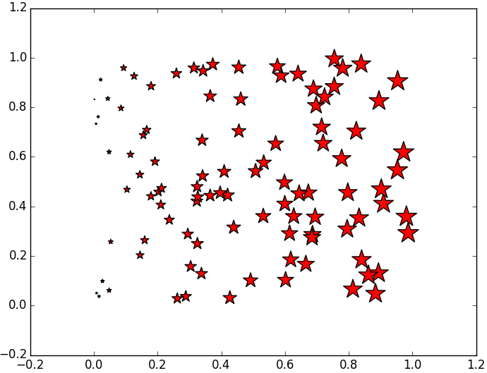
13.5.2 绘制散点图

Slide 190
13.5.3 绘制饼状图
import numpy as np
import matplotlib.pyplot as plt
#The slices will be ordered and plotted counter-clockwise.
labels = 'Frogs', 'Hogs', 'Dogs', 'Logs'
colors = ['yellowgreen', 'gold', '#FF0000', 'lightcoral']
explode = (0, 0.1, 0, 0.1) # 使饼状图中第2片和第4片裂开
fig = plt.figure()
ax = fig.gca()

Slide 191
13.5.3 绘制饼状图
ax.pie(np.random.random(4), explode=explode, labels=labels, colors=colors,
autopct='%1.1f%%', shadow=True, startangle=90,
radius=0.25, center=(0, 0), frame=True) # autopct设置饼内百分比的格式
ax.pie(np.random.random(4), explode=explode, labels=labels, colors=colors,
autopct='%1.1f%%', shadow=True, startangle=45,
radius=0.25, center=(1, 1), frame=True)
ax.pie(np.random.random(4), explode=explode, labels=labels, colors=colors,
autopct='%1.1f%%', shadow=True, startangle=90,
radius=0.25, center=(0, 1), frame=True)
ax.pie(np.random.random(4), explode=explode, labels=labels, colors=colors,
autopct='%1.2f%%', shadow=False, startangle=135,
radius=0.35, center=(1, 0), frame=True)

Slide 192
13.5.3 绘制饼状图
ax.set_xticks([0, 1]) # 设置坐标轴刻度
ax.set_yticks([0, 1])
ax.set_xticklabels(["Sunny", "Cloudy"]) # 设置坐标轴刻度上的标签
ax.set_yticklabels(["Dry", "Rainy"])
ax.set_xlim((-0.5, 1.5)) # 设置坐标轴跨度
ax.set_ylim((-0.5, 1.5))
ax.set_aspect('equal') # 设置纵横比相等
plt.show()

Slide 193
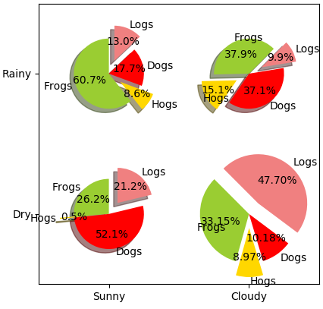
13.5.3 绘制饼状图

Slide 194
13.5.4 使用pyplot绘制，多个图形在一起显示
import numpy as np
import matplotlib.pyplot as plt
x = np.linspace(0, 2*np.pi, 500)
y = np.sin(x)
z = np.cos(x*x)
plt.figure(figsize=(8,4))
# 标签前后加$将使用内嵌的LaTex引擎将其显示为公式
plt.plot(x,y,label='$sin(x)$',color='red',linewidth=2) # 红色，2个像素宽
plt.plot(x,z,'b--',label='$cos(x^2)$') # 蓝色，虚线
plt.xlabel('Time(s)')
plt.ylabel('Volt')
plt.title('Sin and Cos figure using pyplot')
plt.ylim(-1.2,1.2)
plt.legend() # 显示图例
plt.show() # 显示绘图窗口

Slide 195
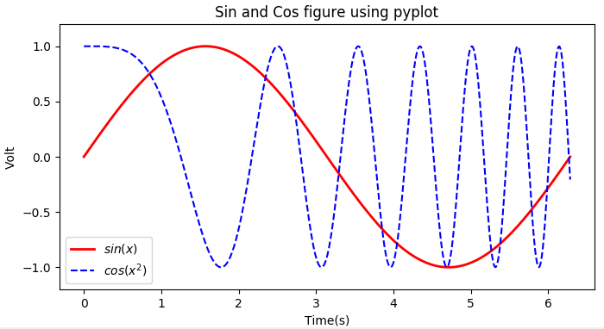
13.5.4 使用pyplot绘制，多个图形在一起显示

Slide 196
13.5.5 使用pyplot绘制，多个图形单独显示
import numpy as np
import matplotlib.pyplot as plt
x= np.linspace(0, 2*np.pi, 500) # 创建自变量数组
y1 = np.sin(x) # 创建函数值数组
y2 = np.cos(x)
y3 = np.sin(x*x)
plt.figure(1) # 创建图形
ax1 = plt.subplot(2,2,1) # 第一行第一列图形
ax2 = plt.subplot(2,2,2) # 第一行第二列图形
ax3 = plt.subplot(212, facecolor='y') # 第二行
plt.sca(ax1) # 选择ax1
plt.plot(x,y1,color='red') # 绘制红色曲线
plt.ylim(-1.2,1.2) # 限制y坐标轴范围
plt.sca(ax2) # 选择ax2
plt.plot(x,y2,'b--') # 绘制蓝色曲线
plt.ylim(-1.2,1.2)
plt.sca(ax3) # 选择ax3
plt.plot(x,y3,'g--')
plt.ylim(-1.2,1.2)
plt.show()

Slide 197
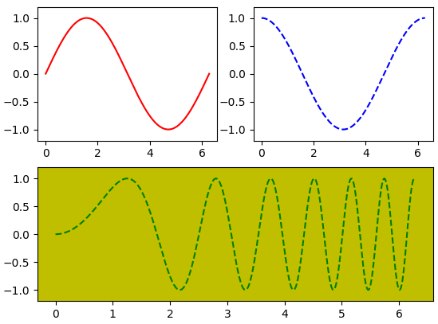
13.5.5 使用pyplot绘制，多个图形单独显示

Slide 198
13.5.6 绘制三维图形
import numpy as np
import matplotlib.pyplot as plt
import mpl_toolkits.mplot3d
x,y = np.mgrid[-2:2:20j, -2:2:20j] # 步长使用虚数
# 虚部表示点的个数
# 并且包含end
z = 50 * np.sin(x+y) # 测试数据
ax = plt.subplot(111, projection='3d') # 三维图形
ax.plot_surface(x,y,z,rstride=2, cstride=1, cmap=plt.cm.Blues_r)
ax.set_xlabel('X') # 设置坐标轴标签
ax.set_ylabel('Y')
ax.set_zlabel('Z')
plt.show()

Slide 199
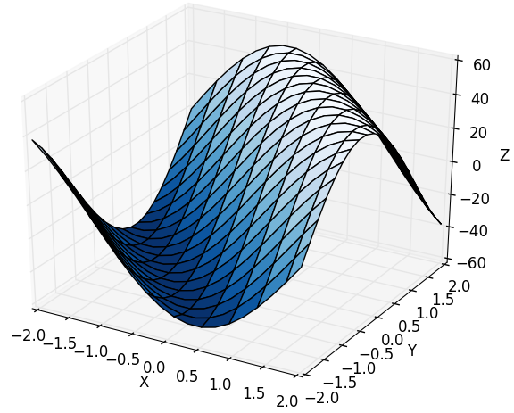
13.5.6 绘制三维图形

Slide 200
13.5.6 绘制三维图形
import pylab as pl
import numpy as np
import mpl_toolkits.mplot3d
rho, theta = np.mgrid[0:1:40j, 0:2*np.pi:40j]
z = rho**2
x = rho*np.cos(theta)
y = rho*np.sin(theta)
ax = pl.subplot(111, projection='3d')
ax.plot_surface(x,y,z)
pl.show()

Slide 201
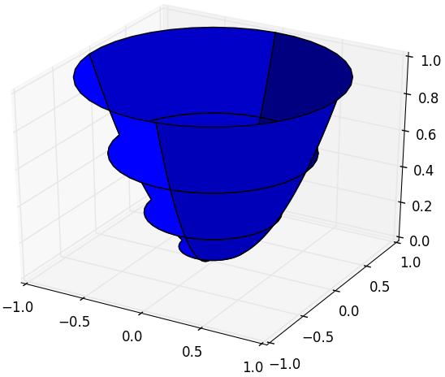
13.5.6 绘制三维图形

Slide 202
13.5.7 绘制三维曲线
import matplotlib as mpl
from mpl_toolkits.mplot3d import Axes3D
import numpy as np
import matplotlib.pyplot as plt
mpl.rcParams['legend.fontsize'] = 10 # 图例字号
fig = plt.figure()
ax = fig.gca(projection='3d') # 三维图形
theta = np.linspace(-4 * np.pi, 4 * np.pi, 100)
z = np.linspace(-4, 4, 100)*0.3 # 测试数据
r = z**3 + 1
x = r * np.sin(theta)
y = r * np.cos(theta)
ax.plot(x, y, z, label='parametric curve')
ax.legend()
plt.show()

Slide 203
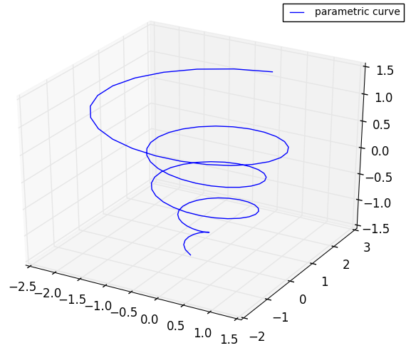
13.5.7 绘制三维曲线

Slide 204
13.6 生成词云
import random
import string
import wordcloud
def show(s):
# 创建wordcloud对象
wc = wordcloud.WordCloud(
r'C:\windows\fonts\simfang.ttf', width=500, height=400,
background_color='white', font_step=3,
random_state=False, prefer_horizontal=0.9)
# 创建并显示词云
t = wc.generate(s)
t.to_image().save('t.png')
# 如果空间足够，就全部显示
# 如果词太多，就按频率显示，频率越高的词越大
show('''hello world 董付国 董付国 董付国 董付国
abc fgh yhnbgfd 董付国 董付国 董付国 董付国 Python great Python Python''')

Slide 205
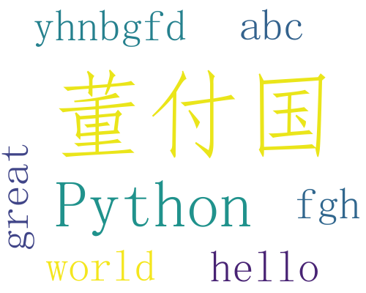
13.6 生成词云

Slide 206
补充1：使用线性回归拟合平面最佳直线及预测
代码采用sklearn扩展库实现，使用线性回归算法解决下面的问题：根据平面上已知3个点的坐标，拟合最佳直线斜率k和截距b，然后根据拟合的结果对给出的x坐标进行预测，得到y坐标。

Slide 207
补充1：使用线性回归拟合平面最佳直线及预测
from sklearn import linear_model
def linearRegressionPredict(x, y):
lr = linear_model.LinearRegression()
# 拟合
lr.fit(x, y)
return lr
# 平面上三个点的x轴坐标
x = [[1], [5], [7]]
# 平面上三个点的y轴坐标
y = [[3], [100], [120]]

Slide 208
补充1：使用线性回归拟合平面最佳直线及预测
# 根据已知3个点拟合最佳直线的系数和截距
lr = linearRegressionPredict(x, y)
# 查看最佳拟合系数
print('k:', lr.coef_)
# 截距
print('b:', lr.intercept_)
# 测试代码，预测
xs = [[[3]], [[5]], [[7]], [[10]]]
for item in xs:
print(item, ':', lr.predict(item))

Slide 209
补充1：使用线性回归拟合平面最佳直线及预测
运行结果：
k: [[ 20.17857143]]
b: [-13.10714286]
[[3]] : [[ 47.42857143]]
[[5]] : [[ 87.78571429]]
[[7]] : [[ 128.14285714]]
[[10]] : [[ 188.67857143]]

Slide 210
补充2：Python+sklearn使用线性回归算法预测儿童身高
问题描述：一个人的身高除了随年龄变大而增长之外，在一定程度上还受到遗传和饮食以及其他因素的影响，代码中假定受年龄、性别、父母身高、祖父母身高和外祖父母身高共同影响，并假定大致符合线性关系。

Slide 211
补充2：Python+sklearn使用线性回归算法预测儿童身高
import copy
import numpy as np
from sklearn import linear_model
def linearRegressionPredict(x, y):
lr = linear_model.LinearRegression()
# 拟合
lr.fit(x, y)
return lr

Slide 212
补充2：Python+sklearn使用线性回归算法预测儿童身高
# 儿童年龄,性别（0女1男）,父亲身高,母亲身高,祖父身高,祖母身高,外祖父身高,外祖母身高
x = np.array([[1, 0, 180, 165, 175, 165, 170, 165],\
[3, 0, 180, 165, 175, 165, 173, 165],\
[4, 0, 180, 165, 175, 165, 170, 165],\
[6, 0, 180, 165, 175, 165, 170, 165],\
[8, 1, 180, 165, 175, 167, 170, 165],\
[10, 0, 180, 166, 175, 165, 170, 165],\
[11, 0, 180, 165, 175, 165, 170, 165],\
[12, 0, 180, 165, 175, 165, 170, 165],\
[13, 1, 180, 165, 175, 165, 170, 165],\
[14, 0, 180, 165, 175, 165, 170, 165],\
[17, 0, 170, 165, 175, 165, 170, 165]])

Slide 213
补充2：Python+sklearn使用线性回归算法预测儿童身高
# 儿童身高，单位：cm
y = np.array([60, 90, 100, 110,\
130, 140, 150, 164,\
160, 163, 168])
# 根据已知数据拟合最佳直线的系数和截距
lr = linearRegressionPredict(x, y)
# 查看最佳拟合系数
print('k:', lr.coef_)
# 截距
print('b:', lr.intercept_)

Slide 214
补充2：Python+sklearn使用线性回归算法预测儿童身高
# 预测
xs = np.array([[10, 0, 180, 165, 175, 165, 170, 165],\
[17, 1, 173, 153, 175, 161, 170, 161],\
[34, 0, 170, 165, 170, 165, 170, 165]])
for item in xs:
# 深复制，假设超过18岁以后就不再长高了
item1 = copy.deepcopy(item)
if item1[0] > 18:
item1[0] = 18
print(item, ':', lr.predict(item1.reshape(1,-1)))

Slide 215
补充2：Python+sklearn使用线性回归算法预测儿童身高
运行结果：
k: [ 8.03076923e+00 -4.65384615e+00 2.87769231e+00 -5.61538462e-01
7.10542736e-15 5.07692308e+00 1.88461538e+00 0.00000000e+00]
b: -1523.15384615
[ 10 0 180 165 175 165 170 165] : [ 140.56153846]
[ 17 1 173 153 175 161 170 161] : [ 158.41]
[ 34 0 170 165 170 165 170 165] : [ 176.03076923]

Slide 216
补充3：KNN分类算法实现根据身高和体重对体型分类
KNN算法是k-Nearest Neighbor Classification的简称，也就是k近邻分类算法。基本思路是在特征空间中查找k个最相似或者距离最近的样本，然后根据k个最相似的样本对未知样本进行分类。基本步骤为：
计算已知样本空间中所有点与未知样本的距离；
对所有距离按升序排列；
确定并选取与未知样本距离最小的k个样本或点；
统计选取的k个点所属类别的出现频率；
把出现频率最高的类别作为预测结果，即未知样本所属类别。
下面的代码模拟了上面的算法思路和步骤，以身高+体重对肥胖程度进行分类为例，采用欧几里得距离。

Slide 217
补充3：KNN分类算法实现根据身高和体重对体型分类
from collections import Counter
import numpy as np
# 已知样本数据
# 每行数据分别为性别,身高,体重
knownData = ((1, 180, 85), (1, 180, 86), (1, 180, 90), (1, 180, 100),
(1, 185, 120), (1, 175, 80), (1, 175, 60), (1, 170, 60),
(1, 175, 90), (1, 175, 100), (1, 185, 90), (1, 185, 80))
knownTarget = ('稍胖', '稍胖', '稍胖', '过胖',
'太胖', '正常', '偏瘦', '正常',
'过胖', '太胖', '正常', '偏瘦')

Slide 218
补充3：KNN分类算法实现根据身高和体重对体型分类
def KNNPredict(current, knownData=knownData, knownTarget=knownTarget, k=3):
# current为未知样本，格式为(性别,身高,体重)
data = dict(zip(knownData, knownTarget))
# 如果未知样本与某个已知样本精确匹配，直接返回结果
if current in data.keys():
return data[current]
# 按性别过滤，只考虑current性别一样的样本数据
g = lambda item:item[0][0]==current[0]
samples = list(filter(g, data.items()))
g = lambda item:((item[0][1]-current[1])**2+\
(item[0][2]-current[2])**2)**0.5
distances = sorted(samples, key=g)
# 选取距离最小的前k个
distances = (item[1] for item in distances[:k])
# 计算选取的k个样本所属类别的出现频率
# 选择频率最高的类别作为结果
return Counter(distances).most_common(1)[0][0]

Slide 219
补充3：KNN分类算法实现根据身高和体重对体型分类
unKnownData = [(1, 180, 70), (1, 160, 90), (1, 170, 85)]
for current in unKnownData:
print(current, ':', KNNPredict(current))
运行结果为：
(1, 180, 70) : 偏瘦
(1, 160, 90) : 过胖
(1, 170, 85) : 正常

Slide 220
补充3：KNN分类算法实现根据身高和体重对体型分类
下面的代码使用扩展库sklearn中的k近邻分类算法处理了同样的问题：
# 使用sklearn库的k近邻分类模型
from sklearn.neighbors import KNeighborsClassifier
# 创建并训练模型
clf = KNeighborsClassifier(n_neighbors=3, weights='distance')
clf.fit(knownData, knownTarget)
# 分类
for current in unKnownData:
print(current, end=' : ')
current = np.array(current).reshape(1,-1)
print(clf.predict(current)[0])
运行结果为：
(1, 180, 70) : 偏瘦
(1, 160, 90) : 过胖
(1, 170, 85) : 正常

Slide 221
补充4：绘制时间序列数据的时序图、自相关图和偏自相关图
时序图、自相关图和偏相关图是判断时间序列数据是否平稳的重要依据。
from random import randrange
import numpy as np
import pandas as pd
import matplotlib.pyplot as plt
import matplotlib.font_manager as fm
from statsmodels.graphics.tsaplots import plot_acf, plot_pacf

Slide 222
补充4：绘制时间序列数据的时序图、自相关图和偏自相关图
def generateData(startDate, endDate):
df = pd.DataFrame([300+i*30+randrange(50) for i in range(31)],\
columns=['营业额'],\
index=pd.date_range(startDate, endDate, freq='D'))
return df
# 生成测试数据，模拟某商店营业额
data = generateData('20170601', '20170701')
print(data)

Slide 223
补充4：绘制时间序列数据的时序图、自相关图和偏自相关图
# 绘制时序图
myfont = fm.FontProperties(fname=r'C:\Windows\Fonts\STKAITI.ttf')
data.plot()
plt.legend(prop=myfont)
plt.show()
# 绘制自相关图
plot_acf(data).show()
# 绘制偏自相关图
plot_pacf(data).show()

Slide 224
补充4：绘制时间序列数据的时序图、自相关图和偏自相关图
营业额
2017-06-01 333
2017-06-02 370
2017-06-03 392
2017-06-04 425
2017-06-05 457
2017-06-06 467
2017-06-07 488
2017-06-08 540
2017-06-09 575
2017-06-10 575
2017-06-11 635
2017-06-12 631
2017-06-13 706
2017-06-14 691
2017-06-15 728
2017-06-16 767
2017-06-17 783
2017-06-18 831
2017-06-19 846
2017-06-20 894
2017-06-21 908
2017-06-22 954
2017-06-23 971
2017-06-24 1011
2017-06-25 1051
2017-06-26 1089
2017-06-27 1120
2017-06-28 1118
2017-06-29 1143
2017-06-30 1181
2017-07-01 1240

Slide 225
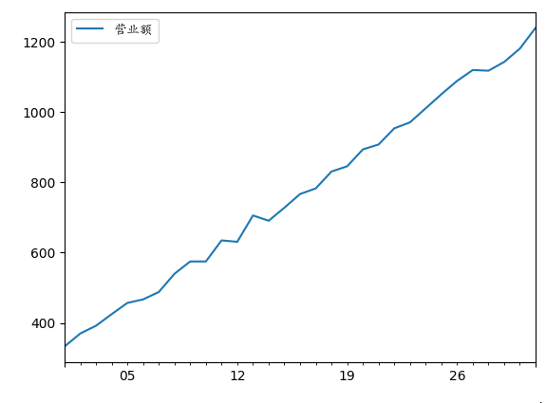
补充4：绘制时间序列数据的时序图、自相关图和偏自相关图
时序图：有明显的增长趋势，原始数据属于不平稳序列。

Slide 226
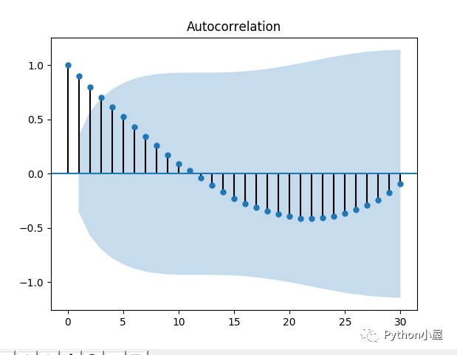
补充4：绘制时间序列数据的时序图、自相关图和偏自相关图
自相关图：呈现三角对称形式，不存在截尾或拖尾，属于单调序列的典型表现形式，原始数据属于不平稳序列。

Slide 227
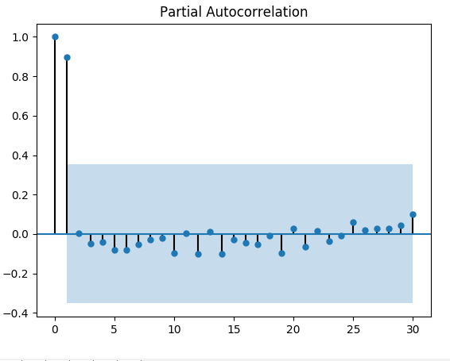
补充4：绘制时间序列数据的时序图、自相关图和偏自相关图
偏自相关图：不存在截尾或拖尾，属于不平稳序列。

Slide 228
补充5：使用系统聚类算法对随机元素进行分类
系统聚类算法又称层次聚类或系谱聚类，首先把样本看作各自一类，定义类间距离，选择距离最小的一对元素合并成一个新的类，重复计算各类之间的距离并重复上面的步骤，直到将所有原始元素分成指定数量的类。
该算法的计算复杂度比较高，不适合大数据聚类问题。

Slide 229
补充5：使用系统聚类算法对数据进行分类
Python扩展库sklearn.cluster.AgglomerativeClustering提供了系统聚类算法的实现。
from random import randrange
import numpy as np
import matplotlib.pyplot as plt
from sklearn.cluster import AgglomerativeClustering

Slide 230
补充5：使用系统聚类算法对数据进行分类
def generateData():
'''生成测试数据'''
def get(start, end):
return [randrange(start, end) for _ in range(30)]
x1 = get(0, 40)
x2 = get(70, 100)
y1 = get(0, 30)
y2 = get(40, 70)
data = list(zip(x1, y1)) + list(zip(x1, y2))+\
list(zip(x2, y1)) + list(zip(x2, y2))
return np.array(data)

Slide 231
补充5：使用系统聚类算法对数据进行分类
def AgglomerativeTest(n_clusters):
'''聚类，指定类的数量，并绘制图形'''
assert 1 <= n_clusters <= 4
predictResult = AgglomerativeClustering(n_clusters=n_clusters,
affinity='euclidean',
linkage='ward').fit_predict(data)
colors = 'rgby'
markers = 'o*v+'
for i in range(n_clusters):
subData = data[predictResult==i]
plt.scatter(subData[:,0], subData[:,1], c=colors[i], marker=markers[i], s=40)
plt.show()
# 生成随机数据
data = generateData()
# 聚类为3个不同的类
AgglomerativeTest(3)
# 聚类为4个不同的类
AgglomerativeTest(4)

Slide 232
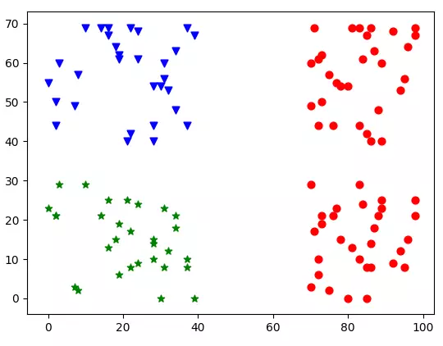
补充5：使用系统聚类算法对数据进行分类
聚类个数为3时的效果

Slide 233
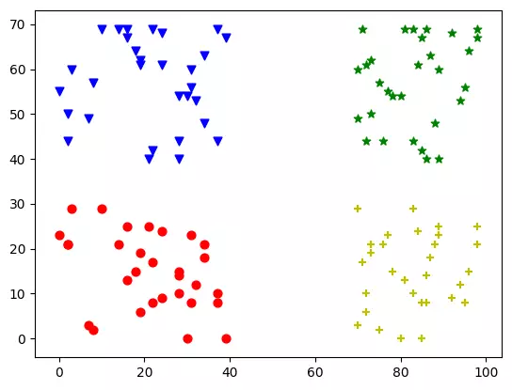
补充5：使用系统聚类算法对数据进行分类
聚类个数为4时的效果

Slide 234
补充6：使用k-means聚类算法进行分类
K-means算法的基本思想是：以空间中k个点为中心进行聚类，对最靠近他们的对象归类。通过迭代的方法，逐次更新各聚类中心的值，直至得到最好的聚类结果。
最终的k个聚类具有以下特点：各聚类本身尽可能的紧凑，而各聚类之间尽可能的分开。
该算法的最大优势在于简洁和快速，算法的关键在于预期分类数量的确定以及初始中心和距离公式的选择。

Slide 235
补充6：使用k-means聚类算法进行分类
假设要把样本集分为c个类别，算法描述如下：
（1）适当选择c个类的初始中心；
（2）在第k次迭代中，对任意一个样本，求其到c个中心的距离，将该样本归到距离最短的中心所在的类；
（3）利用均值等方法更新该类的中心值；
（4）对于所有的c个聚类中心，如果利用（2）（3）的迭代法更新后，值保持不变，则迭代结束，否则继续迭代。

Slide 236
补充6：使用k-means聚类算法进行分类
from numpy import array
from random import randrange
from sklearn.cluster import KMeans
# 获取模拟数据
X = array([[1,1,1,1,1,1,1],
[2,3,2,2,2,2,2],
[3,2,3,3,3,3,3],
[1,2,1,2,2,1,2],
[2,1,3,3,3,2,1],
[6,2,30,3,33,2,71]])

Slide 237
补充6：使用k-means聚类算法进行分类
# 训练
kmeansPredicter = KMeans(n_clusters=3).fit(X)
# 原始数据分类
category = kmeansPredicter.predict(X)
print('分类情况：', category)
print('='*30)
def predict(element):
result = kmeansPredicter.predict(element)
print('预测结果：', result)
print('相似元素：\n', X[category==result])
# 测试
predict([[1,2,3,3,1,3,1]])
print('='*30)
predict([[5,2,23,2,21,5,51]])

